Slide 2
O Antídoto contra a Morte
06

Slide 3
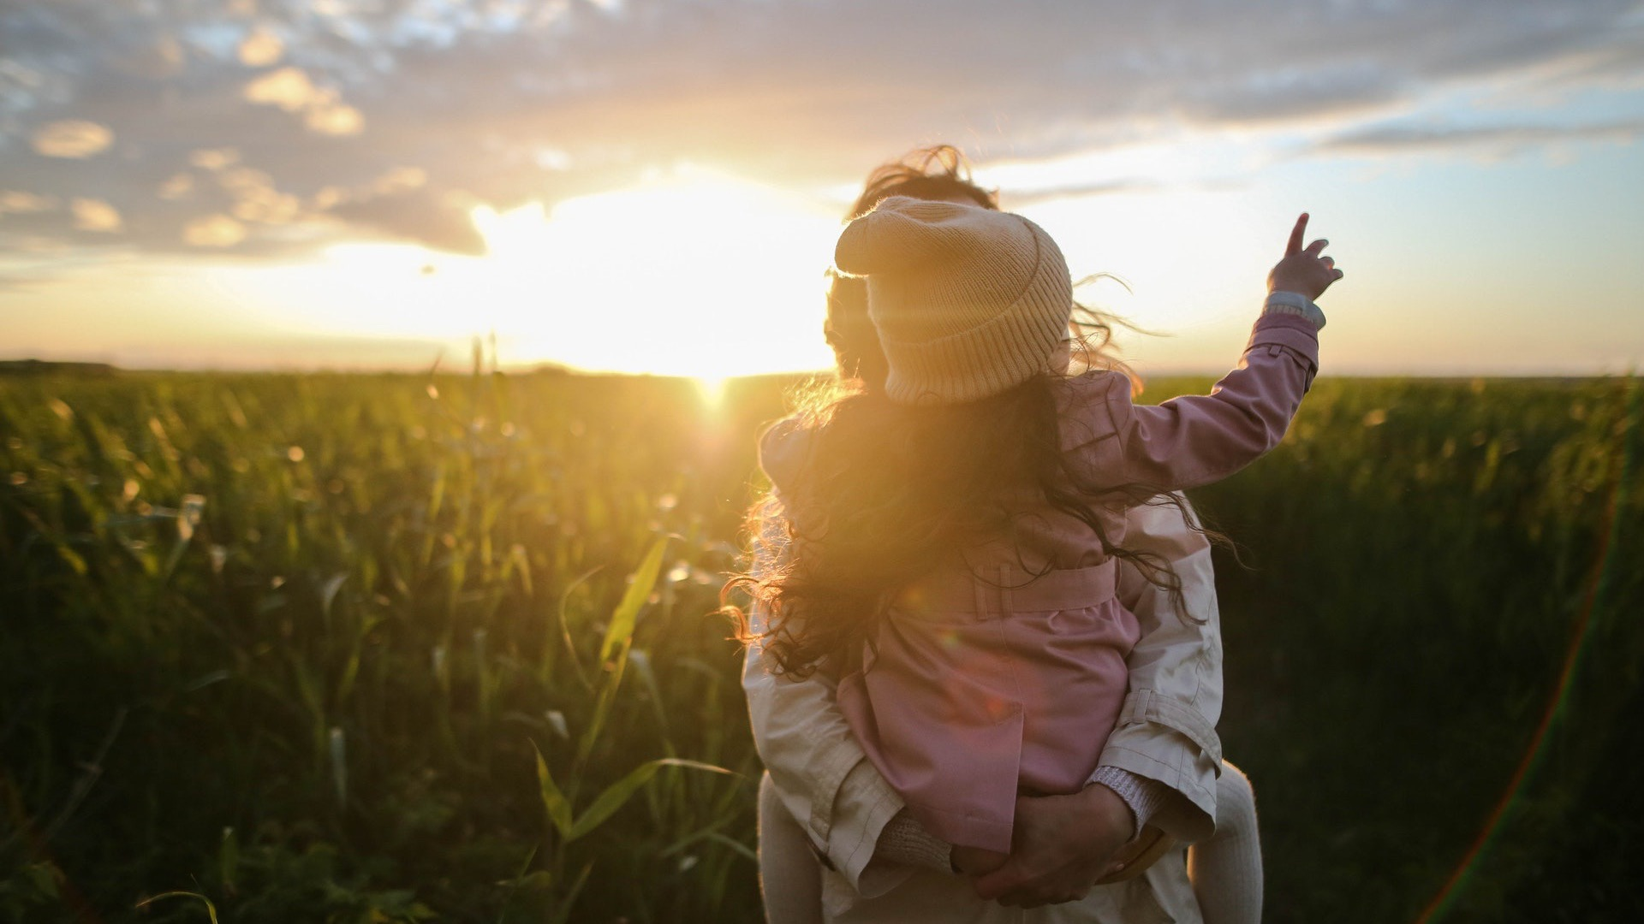
“...Eu vim para que tenham vida e a tenham em abundância”.
João 10:10

Slide 4
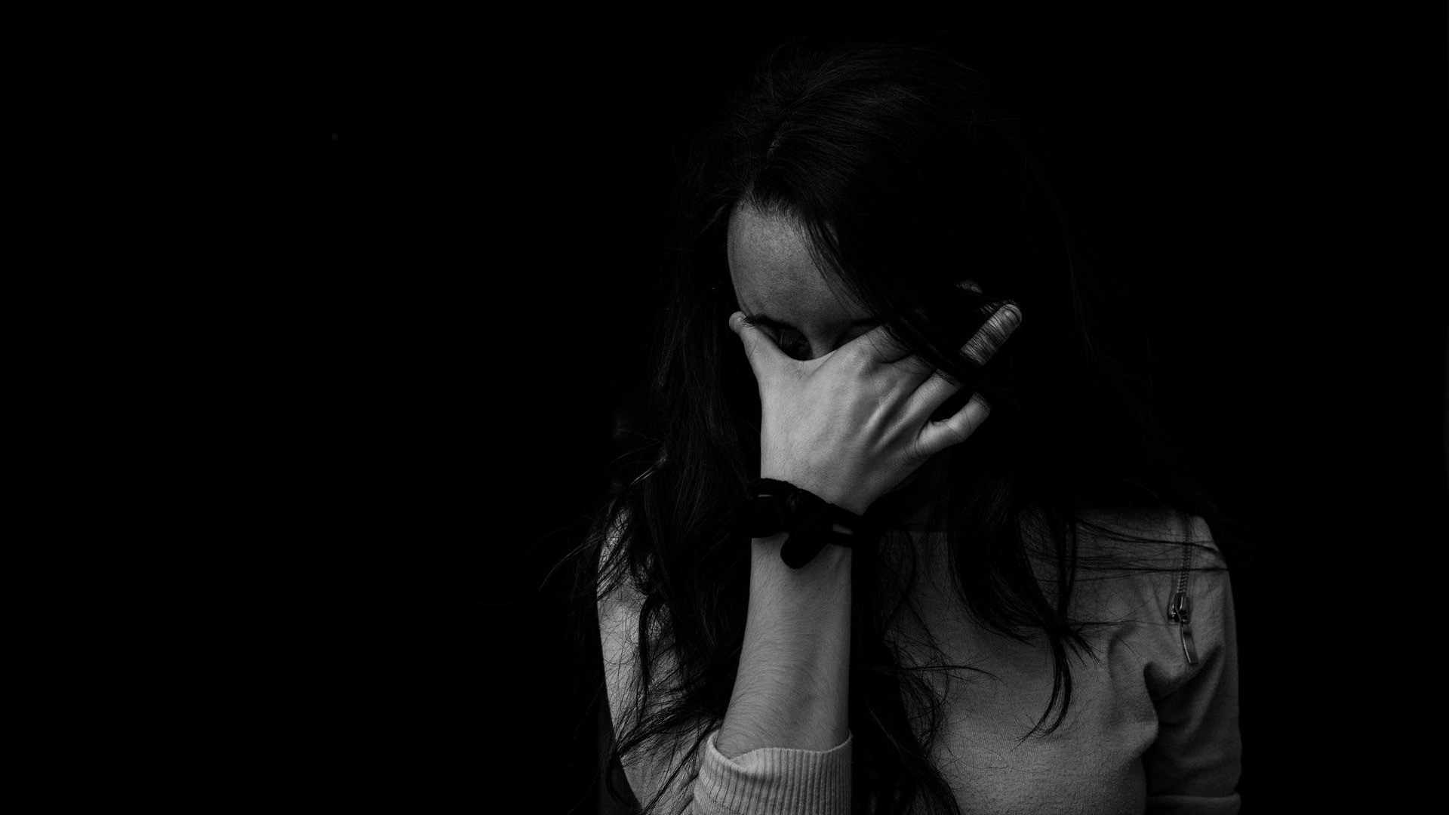
“Deus! Por que tiraste a vida do meu filho”?

Slide 5
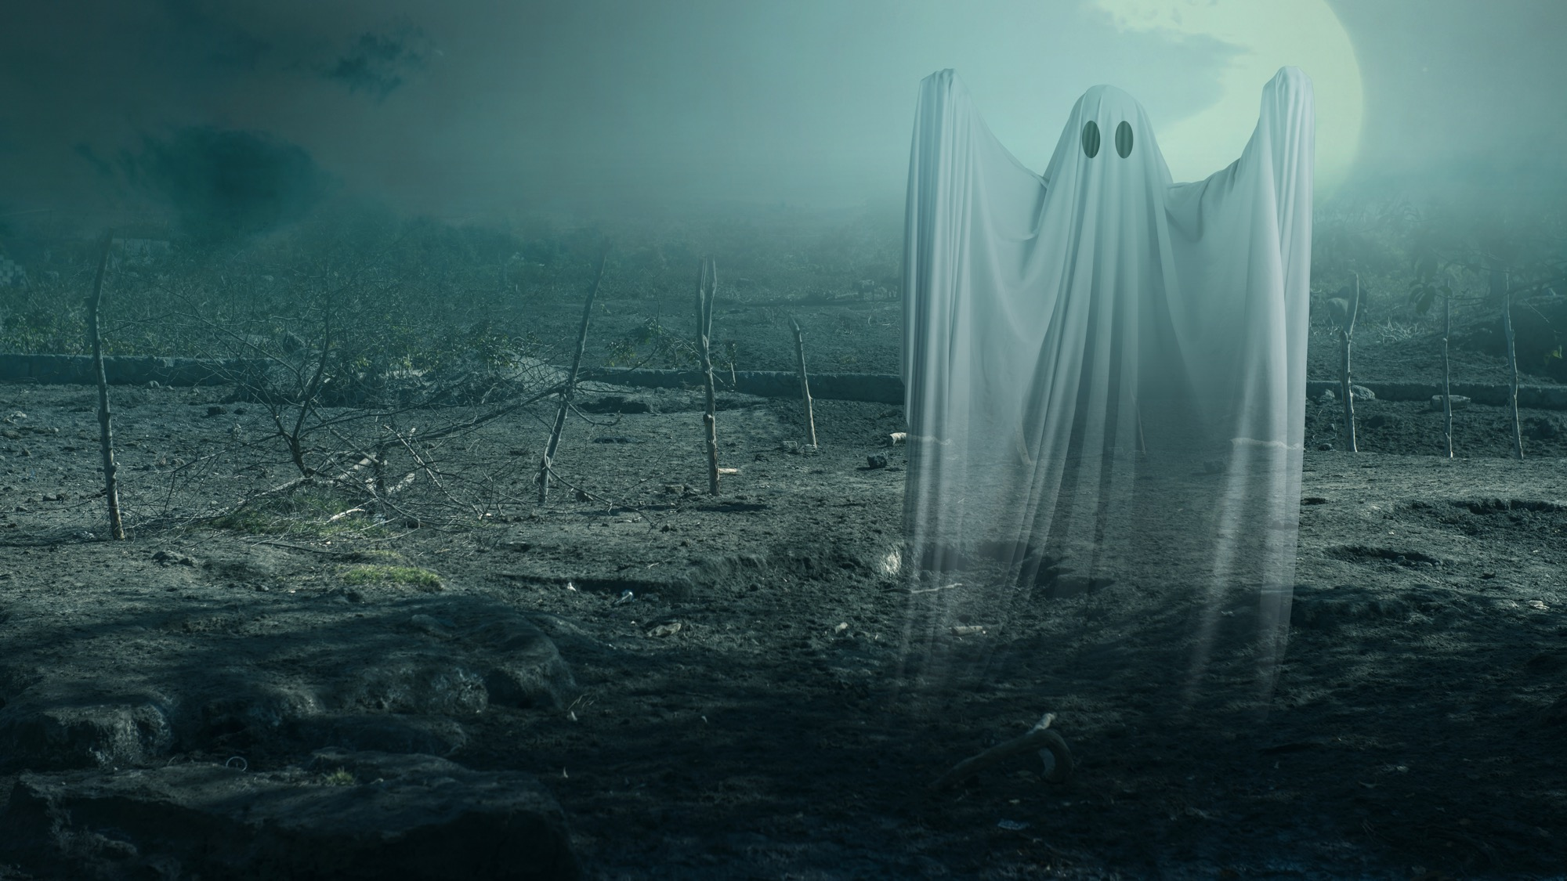
EXISTE VIDA APÓS A MORTE?

Slide 6
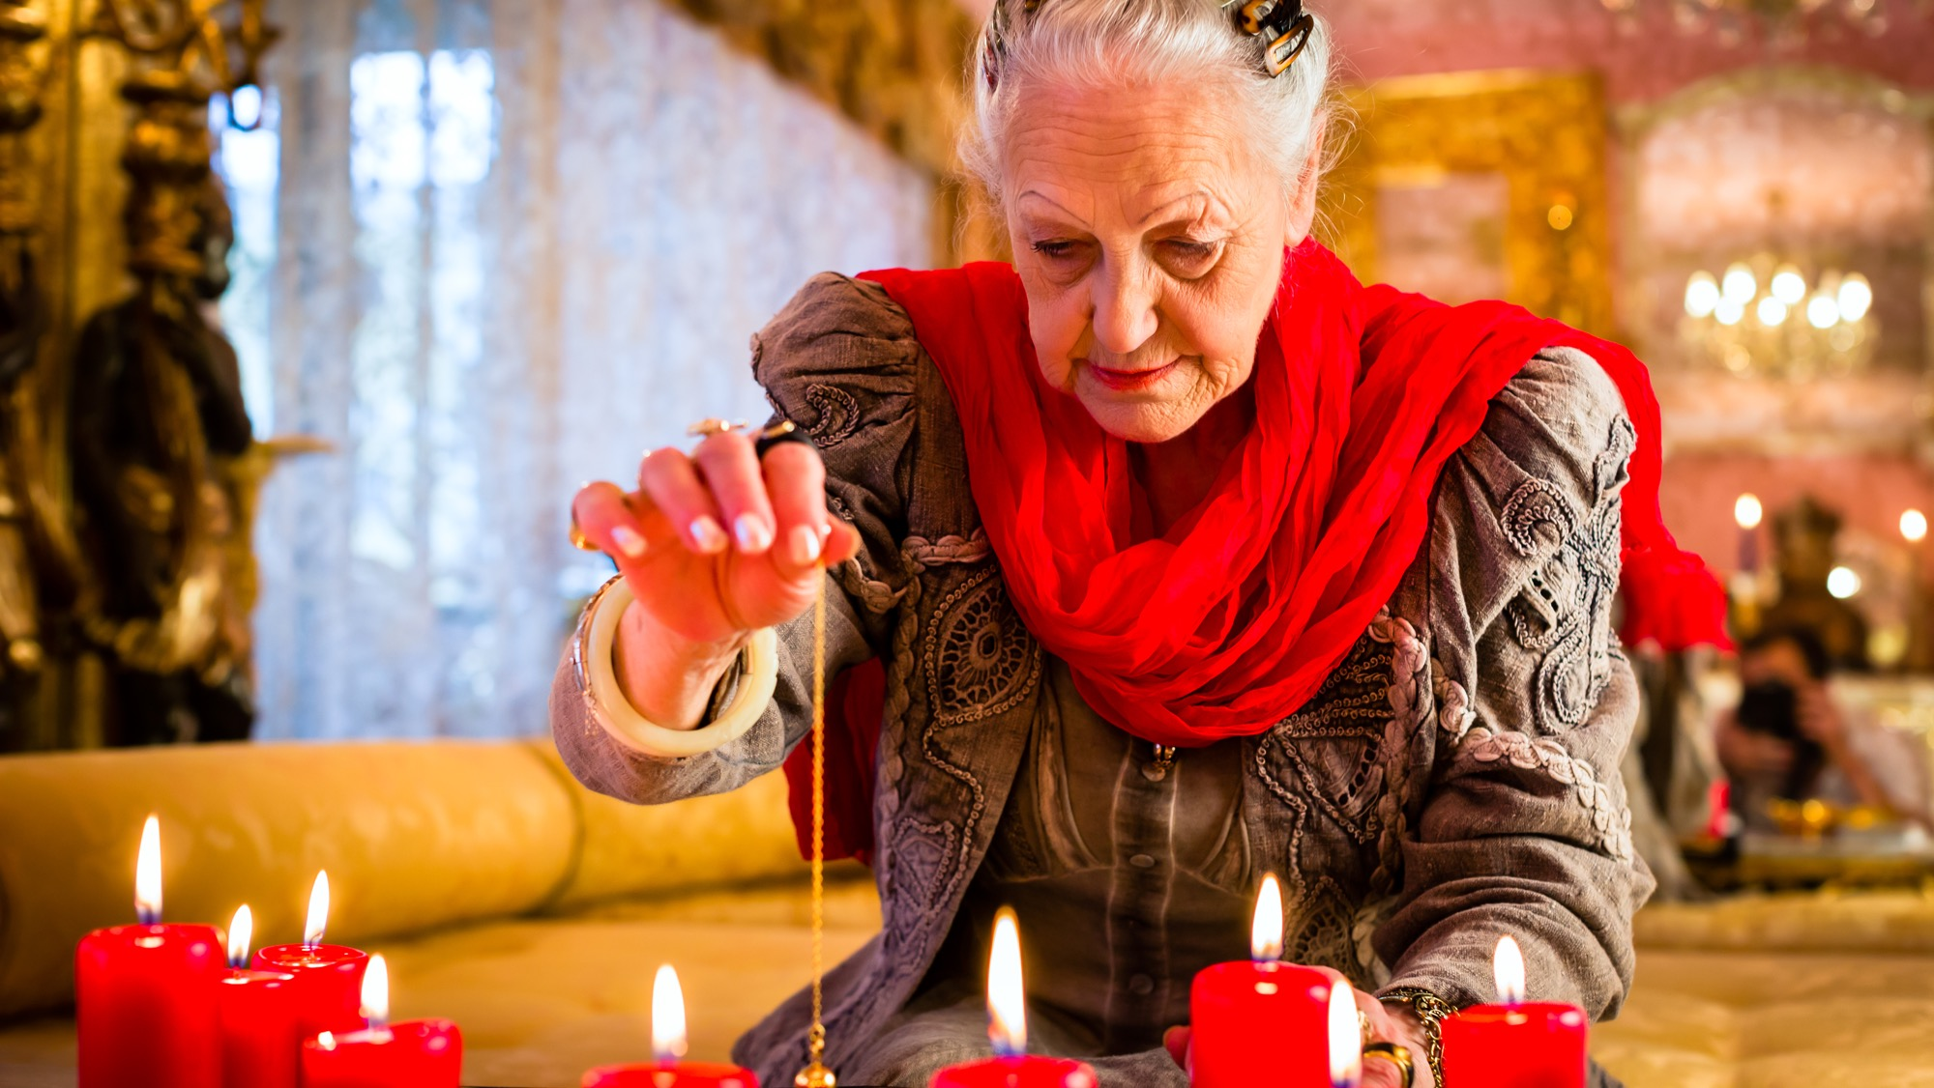
É possível se comunicar com quem já morreu?

Slide 7
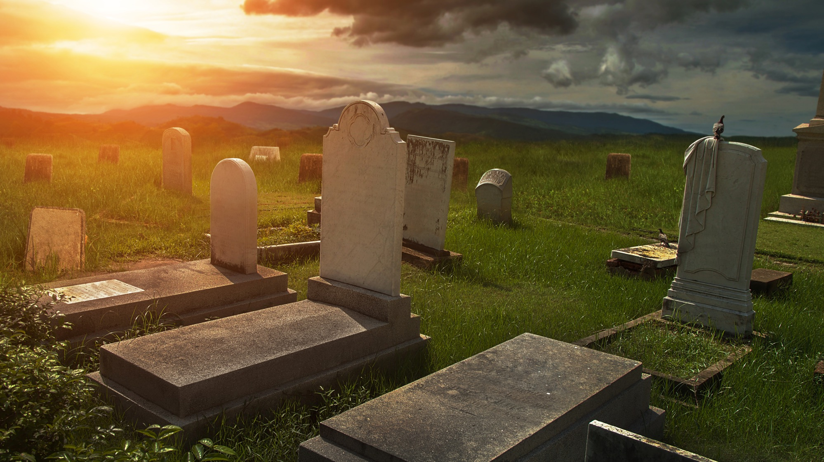
O ser humano se recusa a acreditar na fatalidade que sua tão complexa existência se dissipe como um gás.

Slide 8
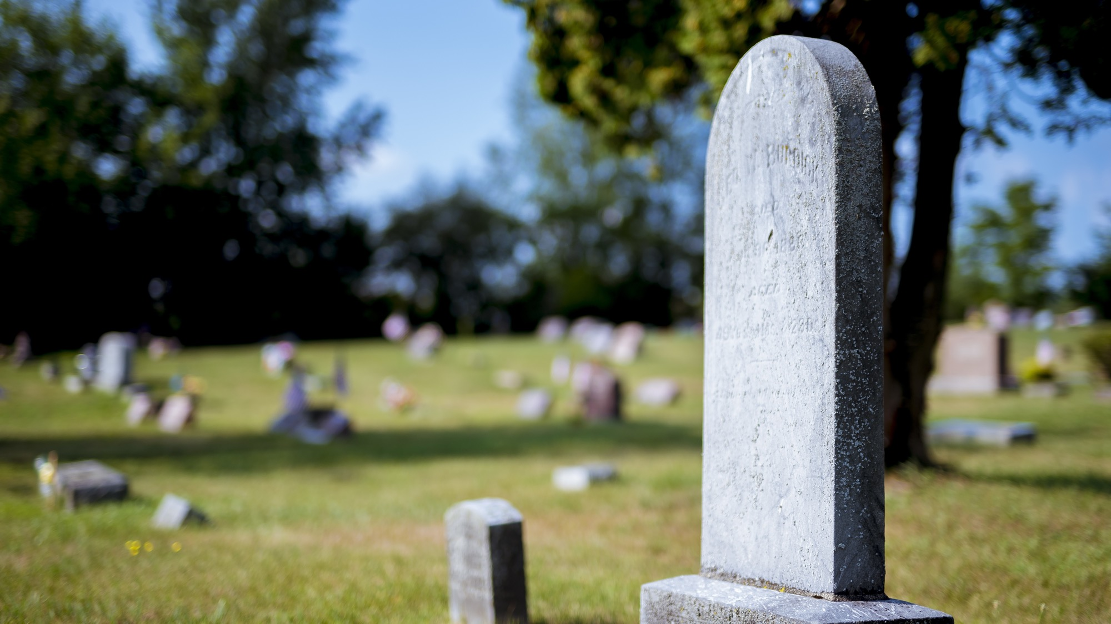
Se Cristo não voltar vamos todos morrer.

Slide 9
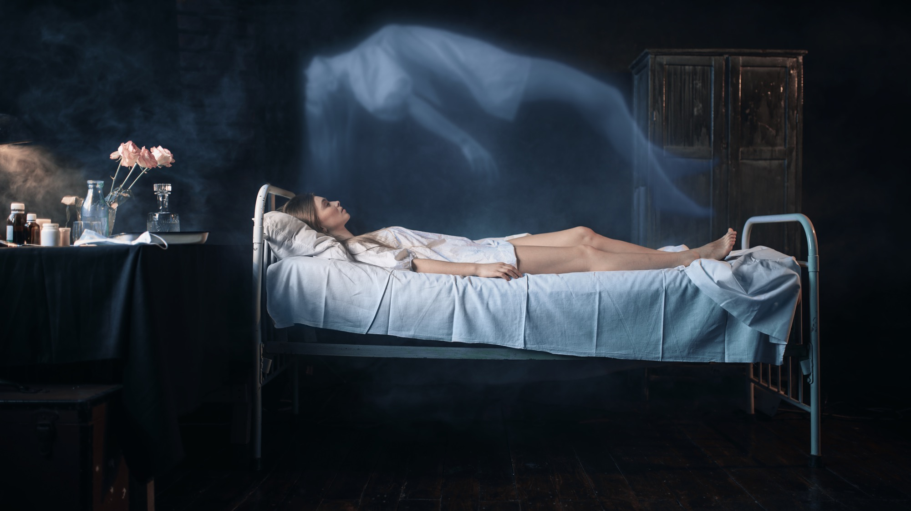
Oito em cada dez brasileiros acreditam que o espírito da pessoa vai para algum lugar após a morte

Slide 10

69% creem que os mortos “bons” estão num paraíso, ao lado de Deus.

Slide 11
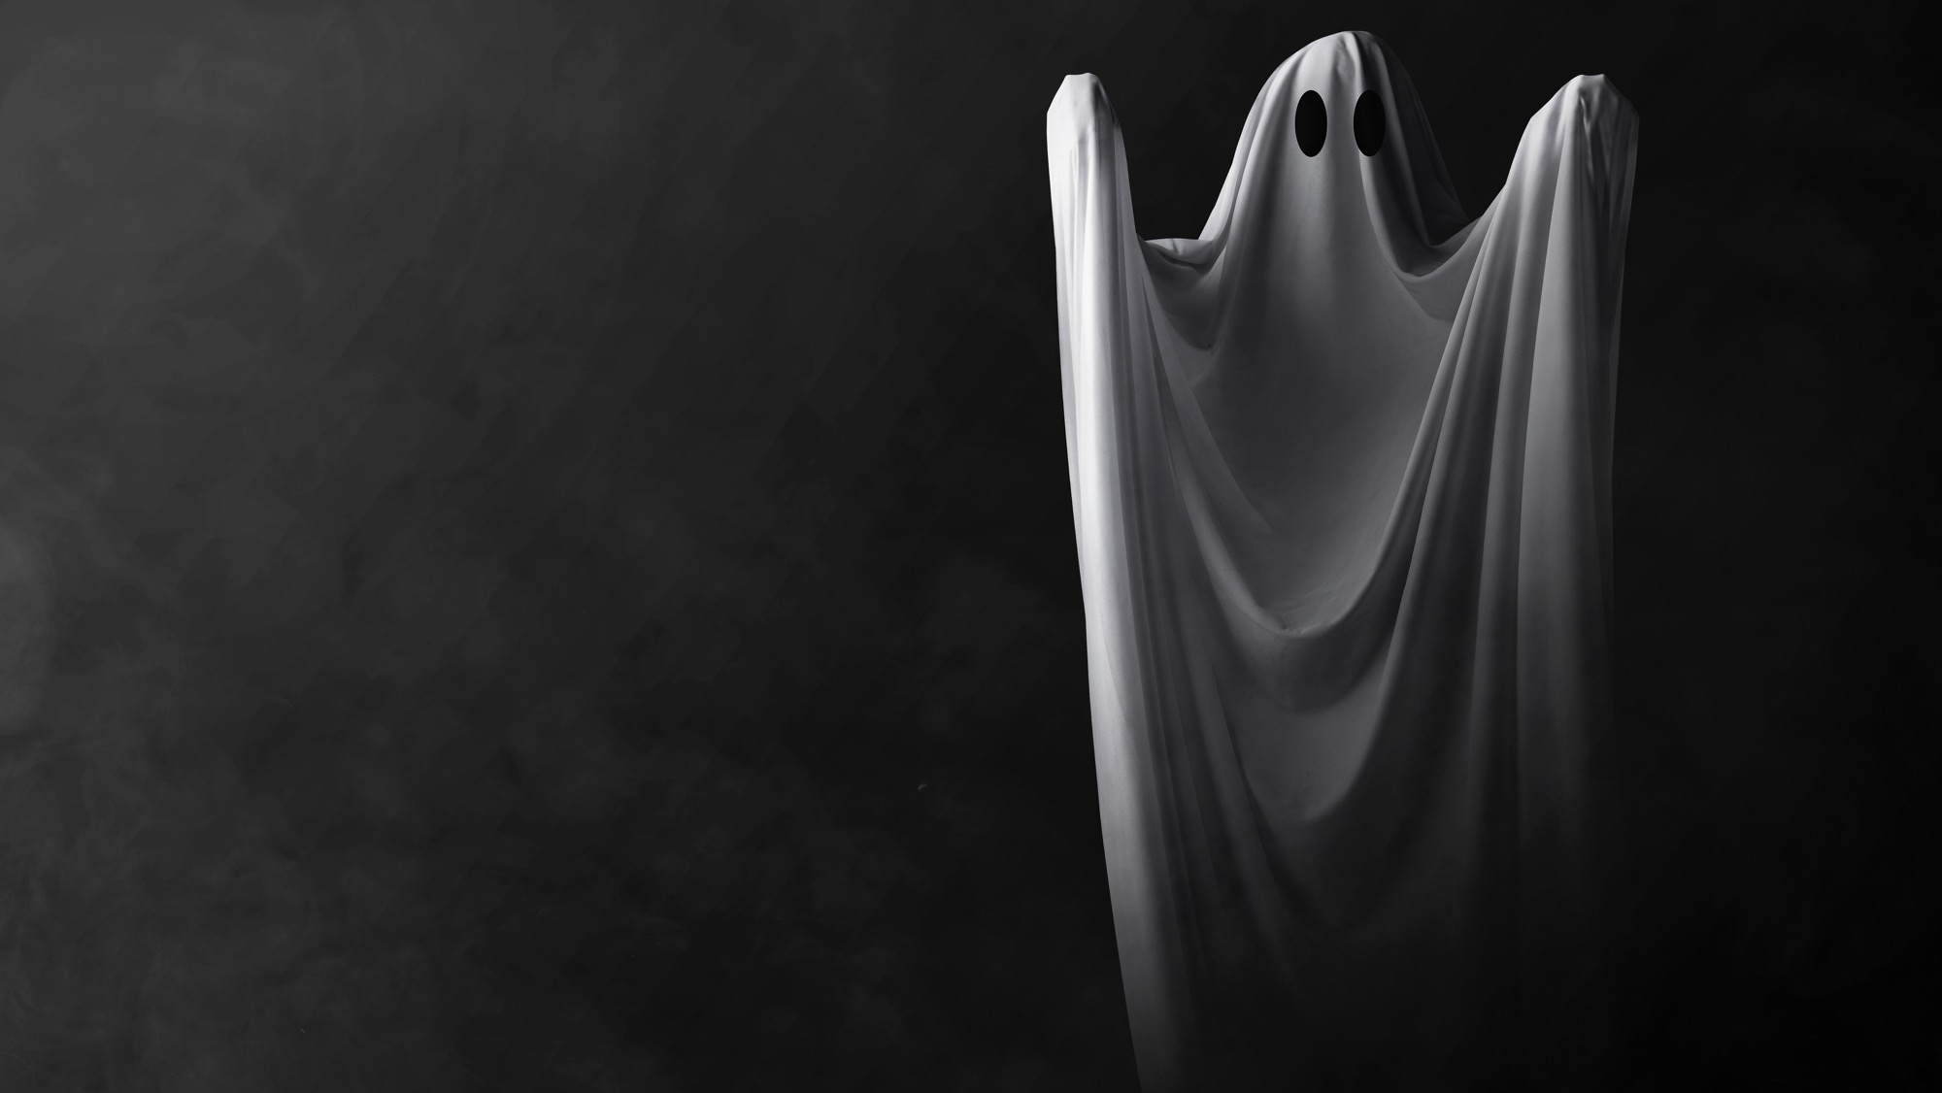
51% dos americanos acreditam em espíritos, 27% deles, em reencarnação, e nove em cada dez creem que a alma sobrevive à morte do corpo.

Slide 12
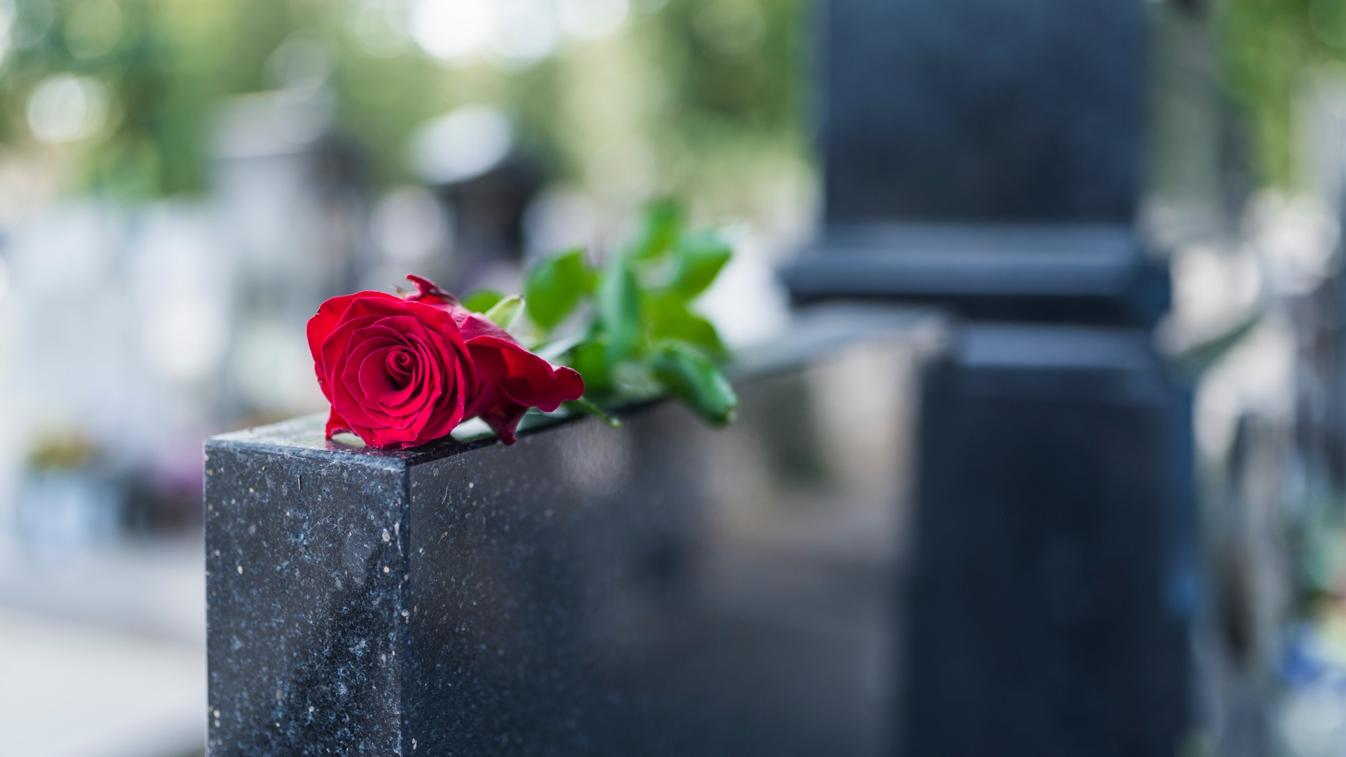
Onde podemos aprender a verdade sobre o que acontece quando morremos?

Slide 13
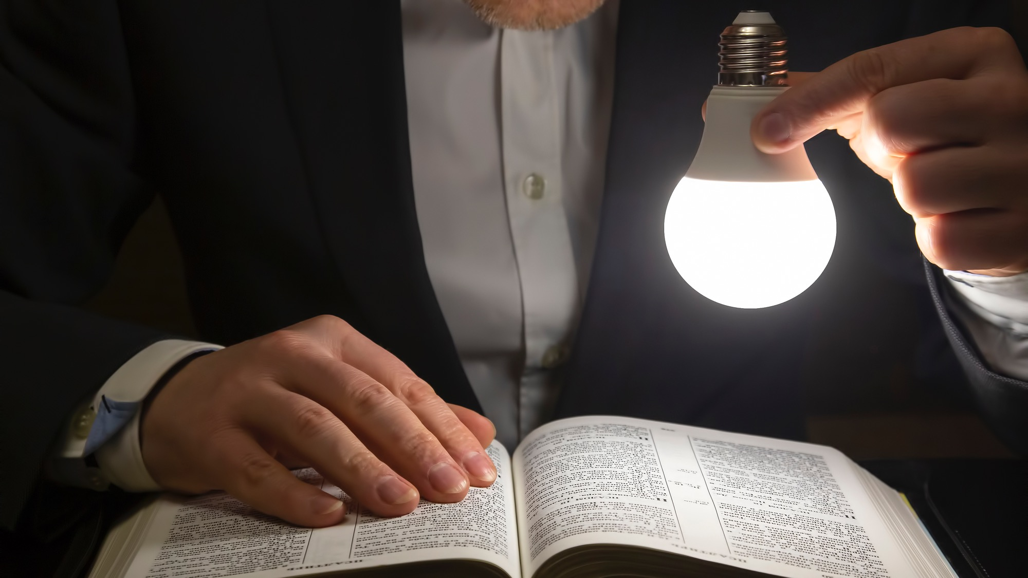
Na Bíblia

Slide 14
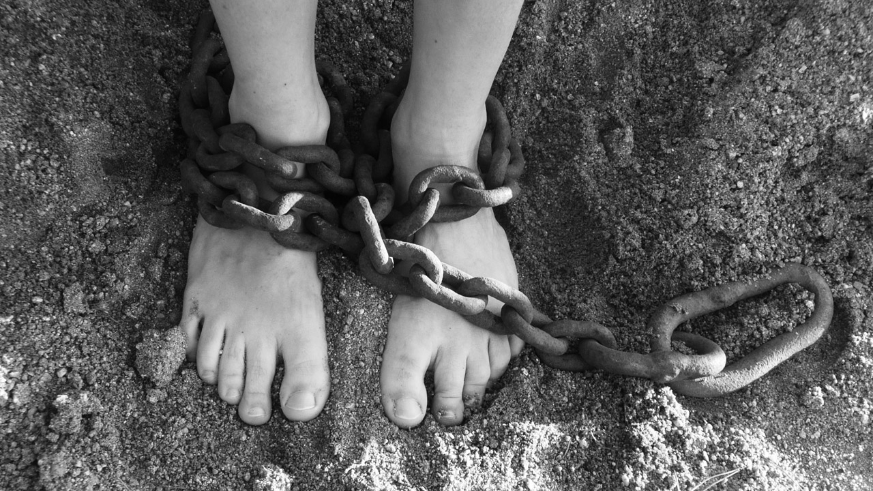
“Aqueles que durante toda a vida estiveram escravizados pelo medo da morte”.
Hebreus 2:15

Slide 15
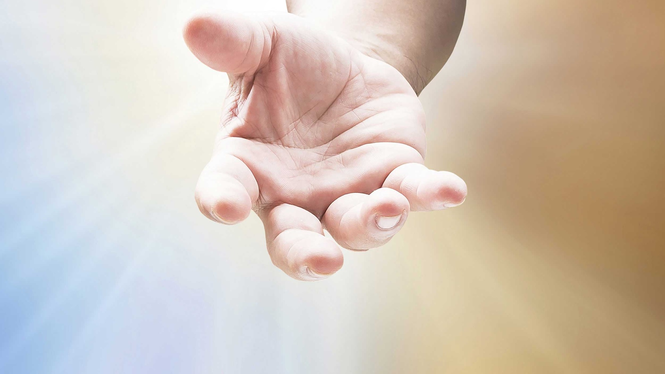
DE DEUS PARA DEUS

Slide 16

“Então o Senhor Deus formou o homem [‘adam’, hebraico] do PÓ DA TERRA [‘adamah’, hebraico] e soprou em suas narinas O FÔLEGO DE VIDA e o homem se tornou UM SER VIVENTE [‘ALMA’, hebraico]”
Gênesis 2:7

Slide 17
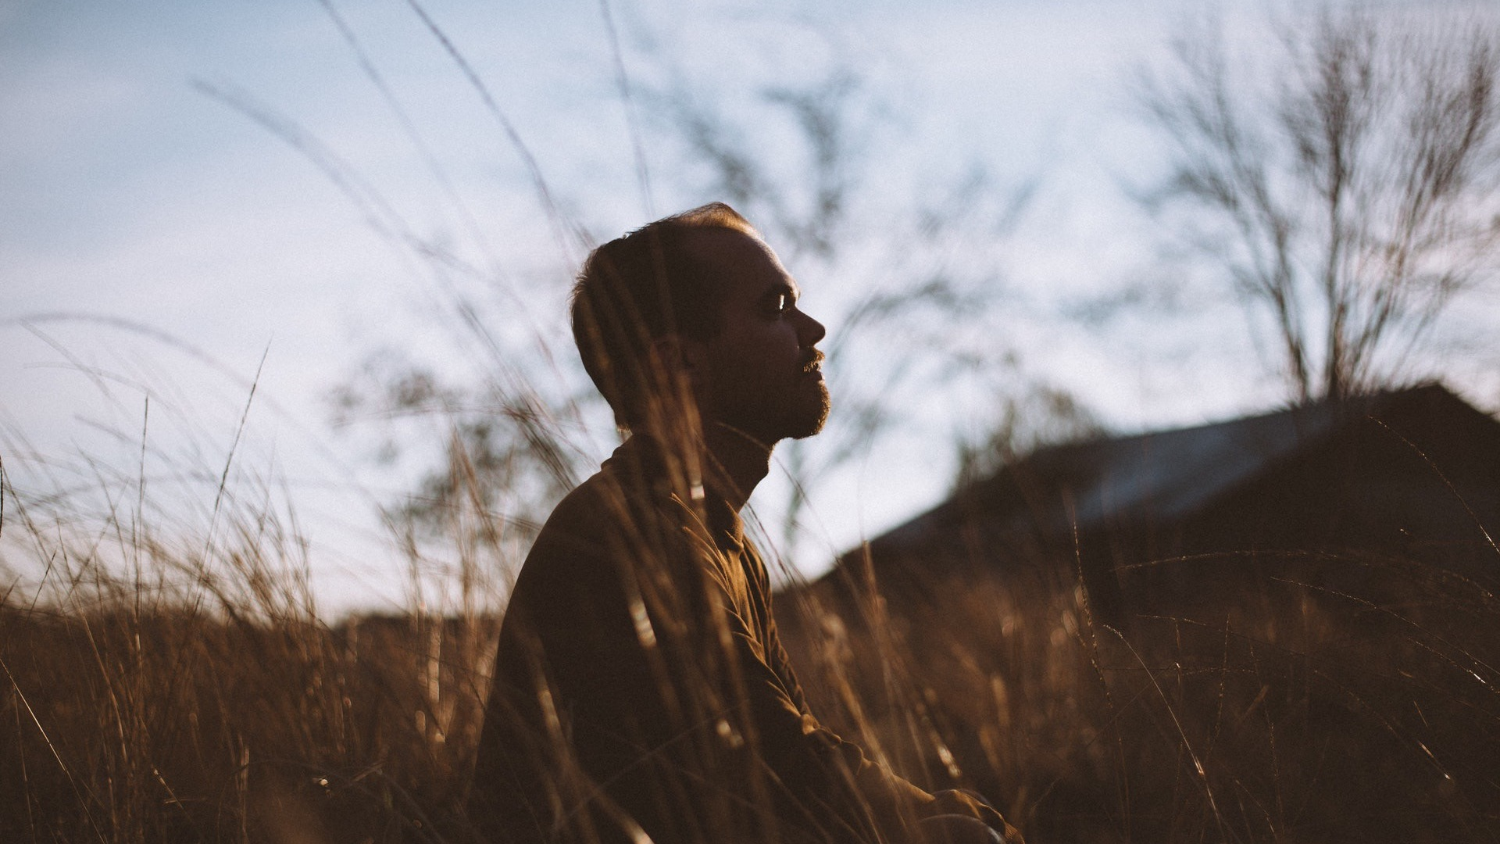
O homem se tornou uma alma vivente.

Slide 18
Pó da Terra
Fôlego da vida
Alma vivente
Corpo sem vida
Fôlego de deus
UM ser vivente

Slide 19
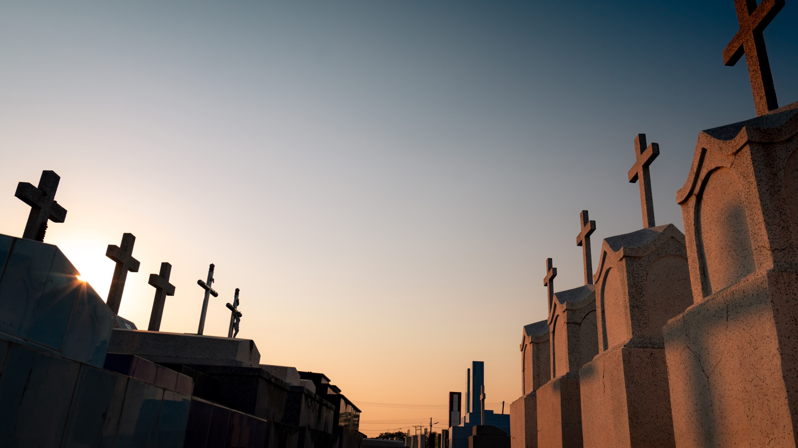
O QUE ACONTECE DEPOIS QUE UMA PESSOA MORRE?

Slide 20
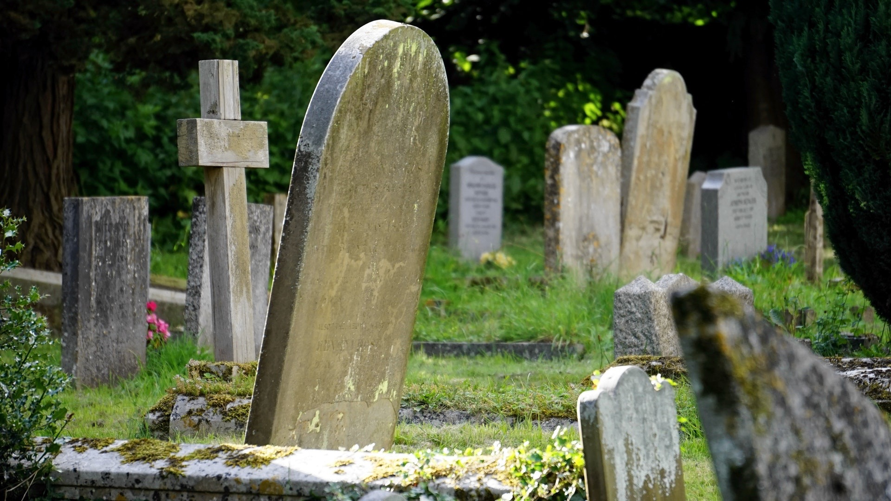
“O pó volte à terra de onde veio, e o espírito [fôlego de vida] volte a Deus, que o deu”.
Eclesiastes 12:7

Slide 21

“FÔLEGO” E “ESPÍRITO”

Slide 22
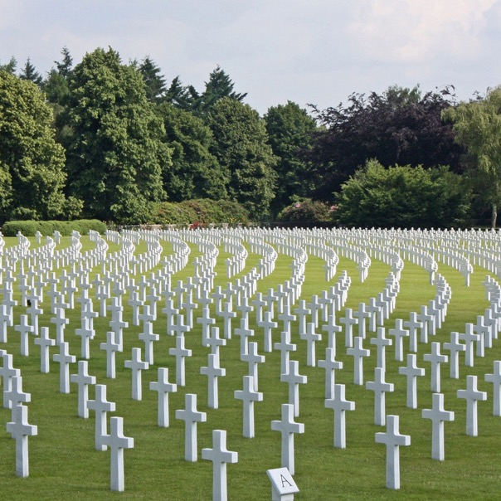
“Tão certo como eu vivo, diz o Senhor Deus..., todas as almas são minhas; a alma que pecar, essa morrerá”
Ezequiel 28:3, 4, ARA

Slide 23
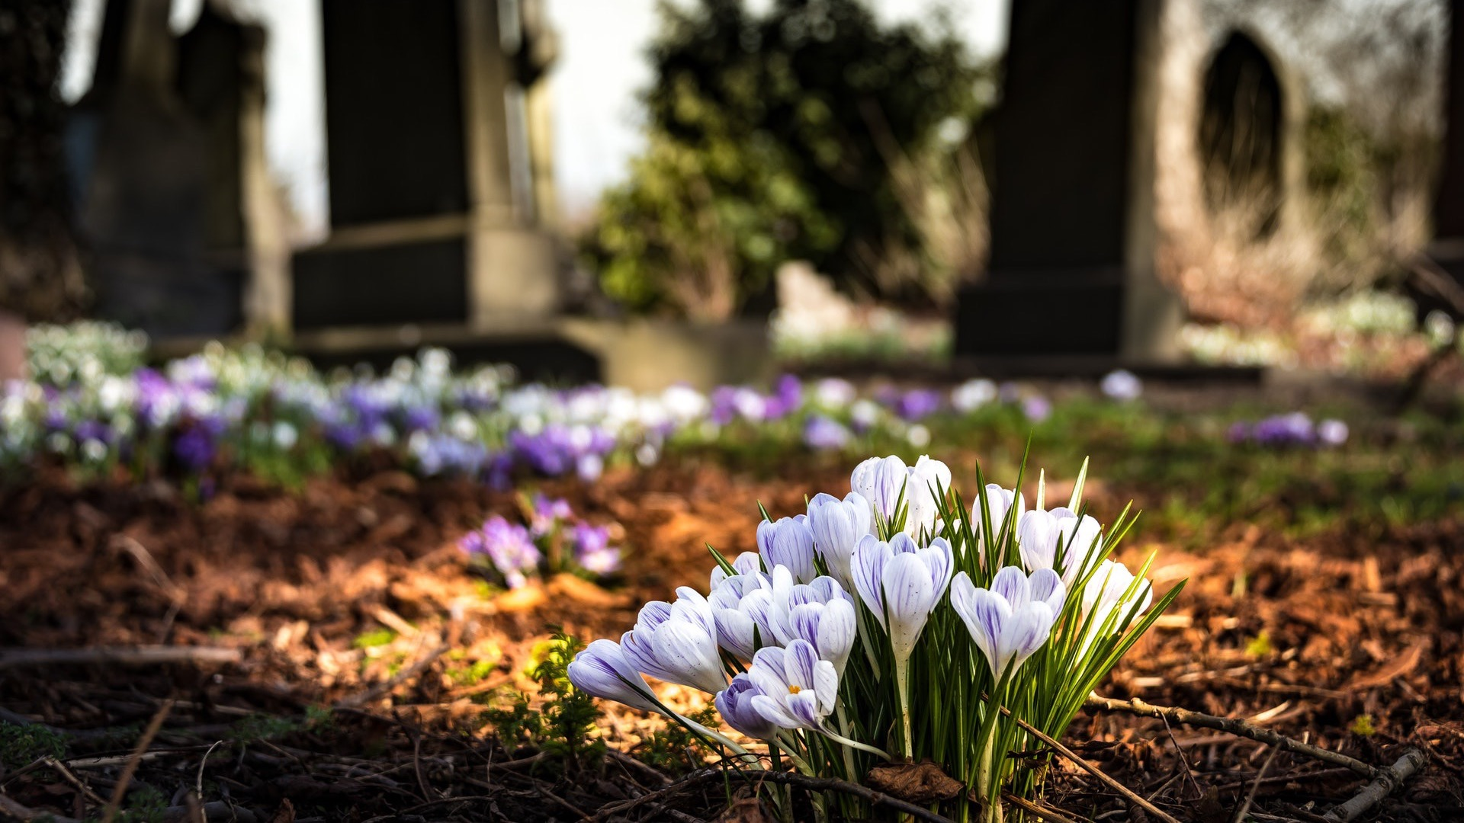
A alma morre!

Slide 24
Pó da Terra
Fôlego da vida
Alma MORTA
Corpo sem vida
Fôlego de deus
UM ser MORTO

Slide 25
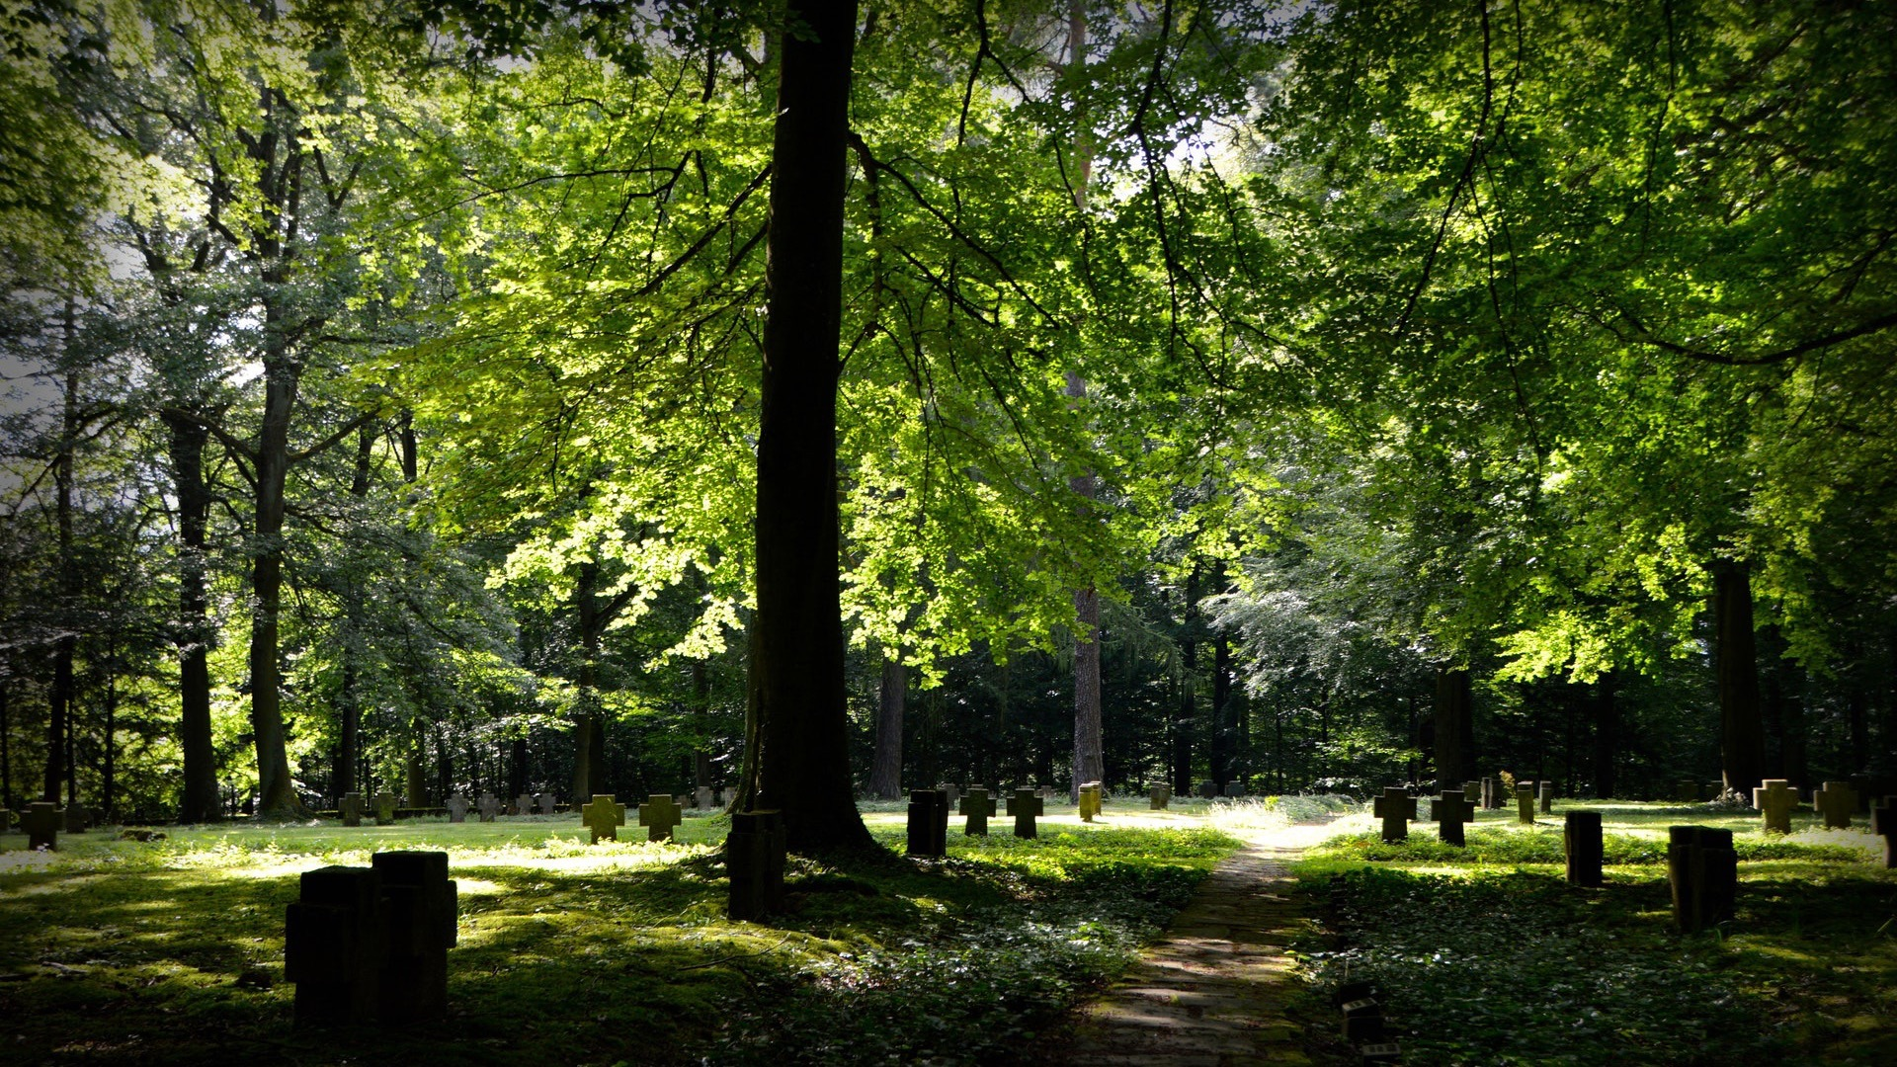
OS MORTOS NÃO ESTÃO CONSCIENTES

Slide 26
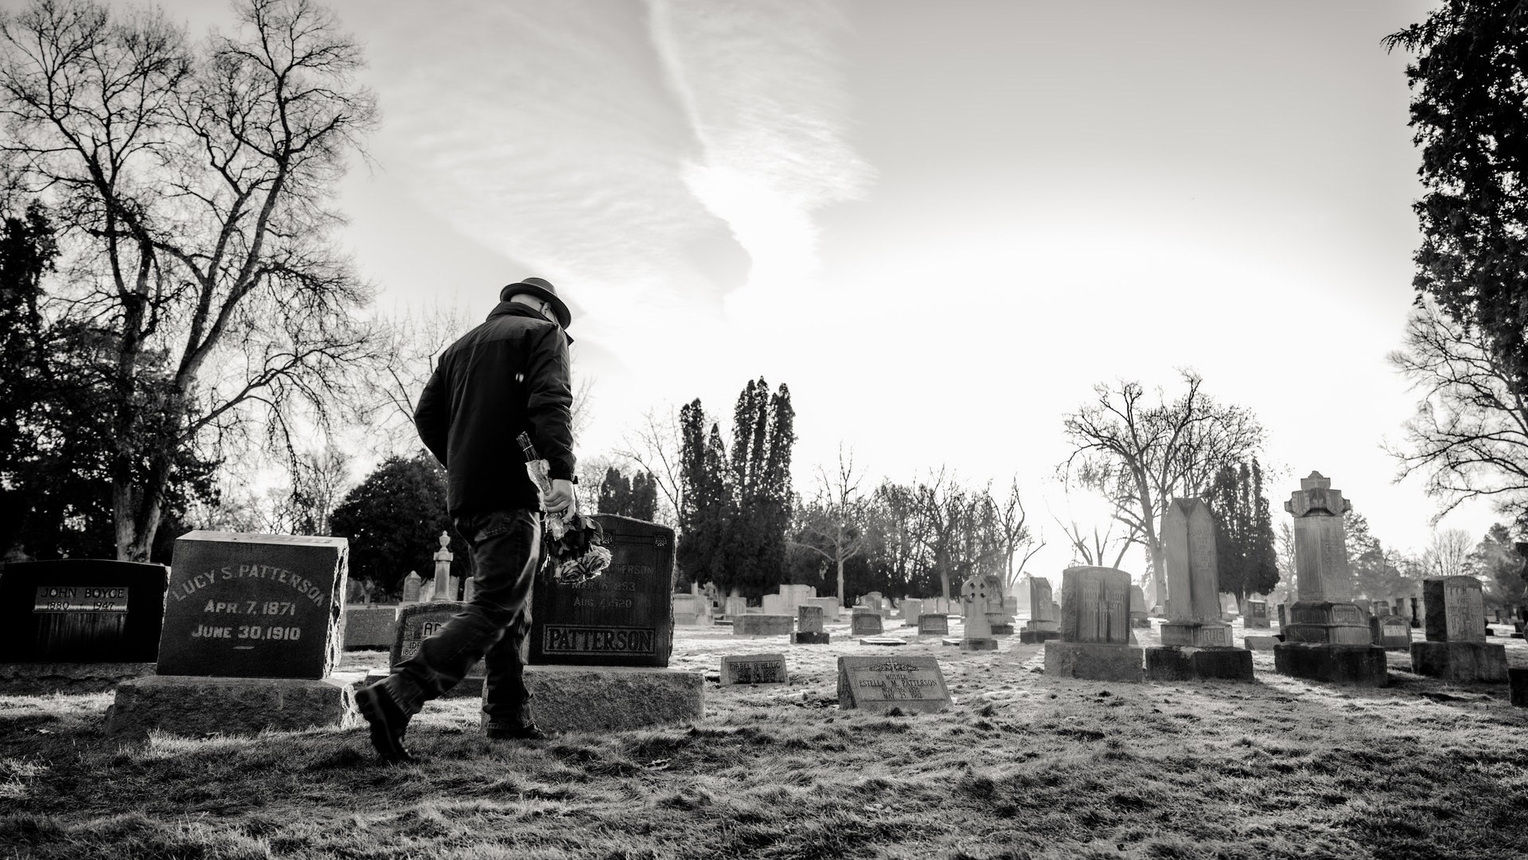
OS MORTOS SABEM DE ALGUMA COISA?

Slide 27
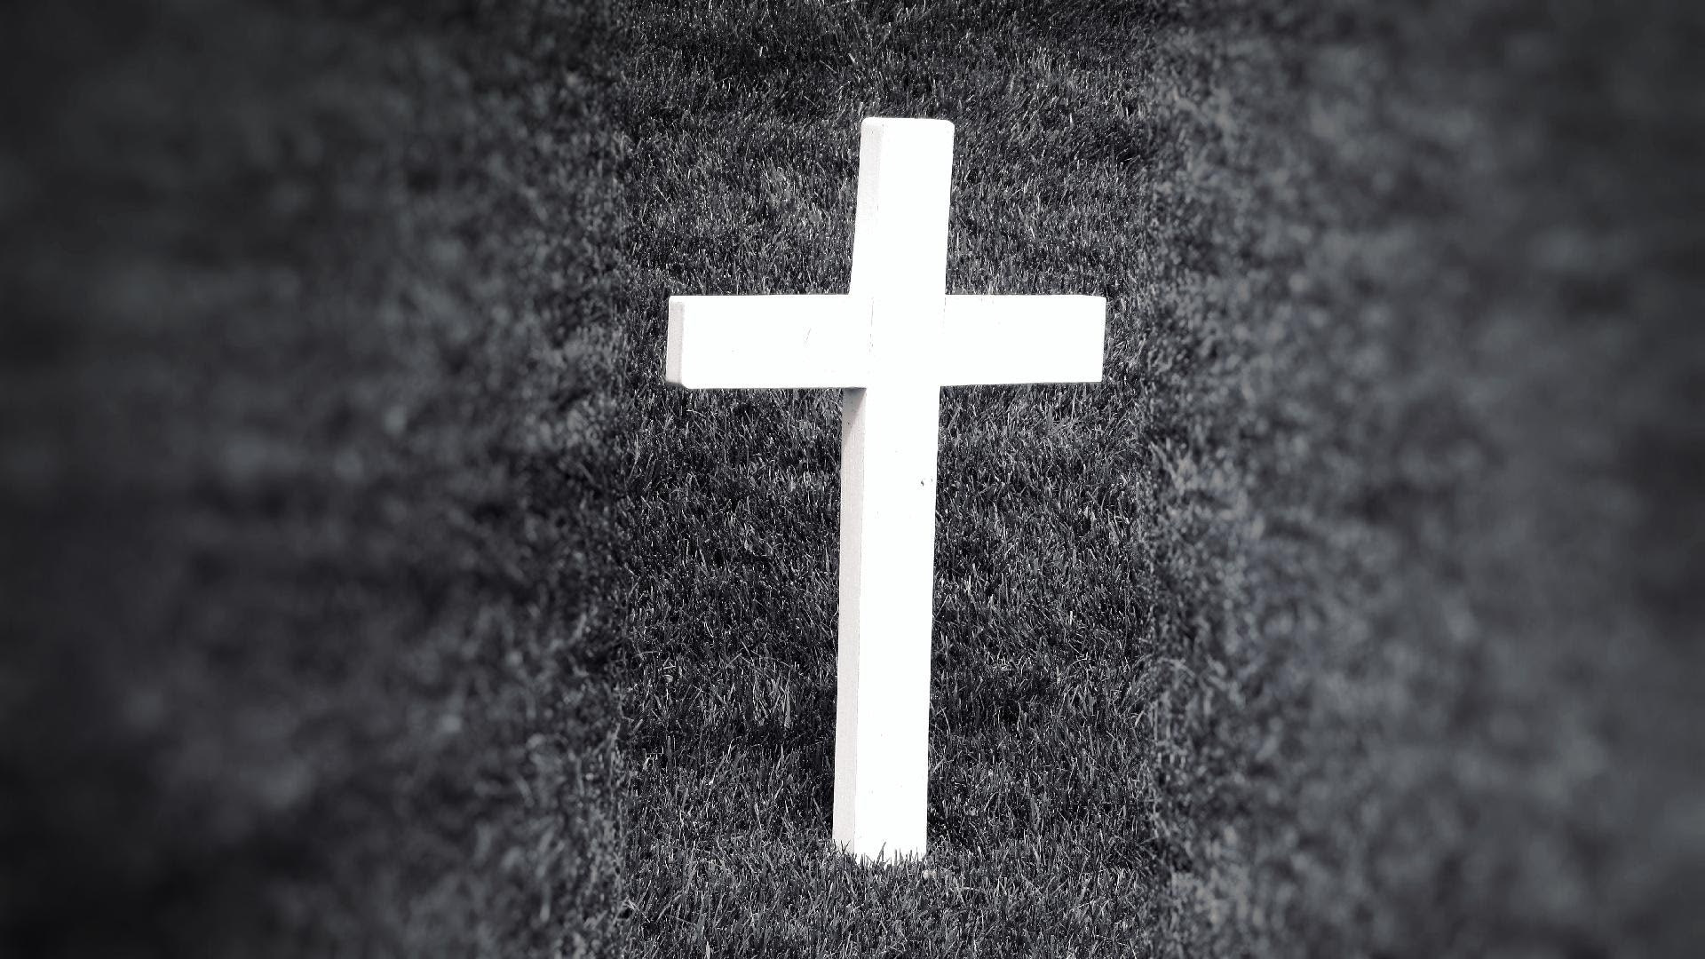
Para eles, o amor, o ódio e a inveja há muito desapareceram…”
Eclesiastes 9:6

Slide 28
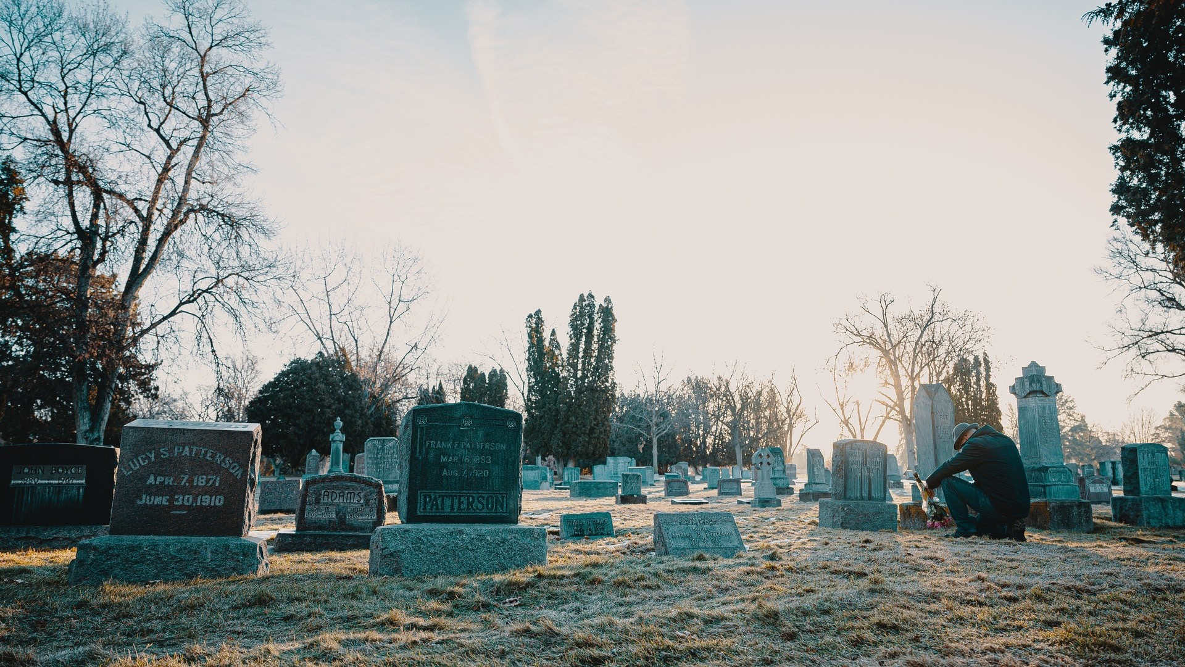
Uma pessoa morta não têm contato algum com os vivos.

Slide 29
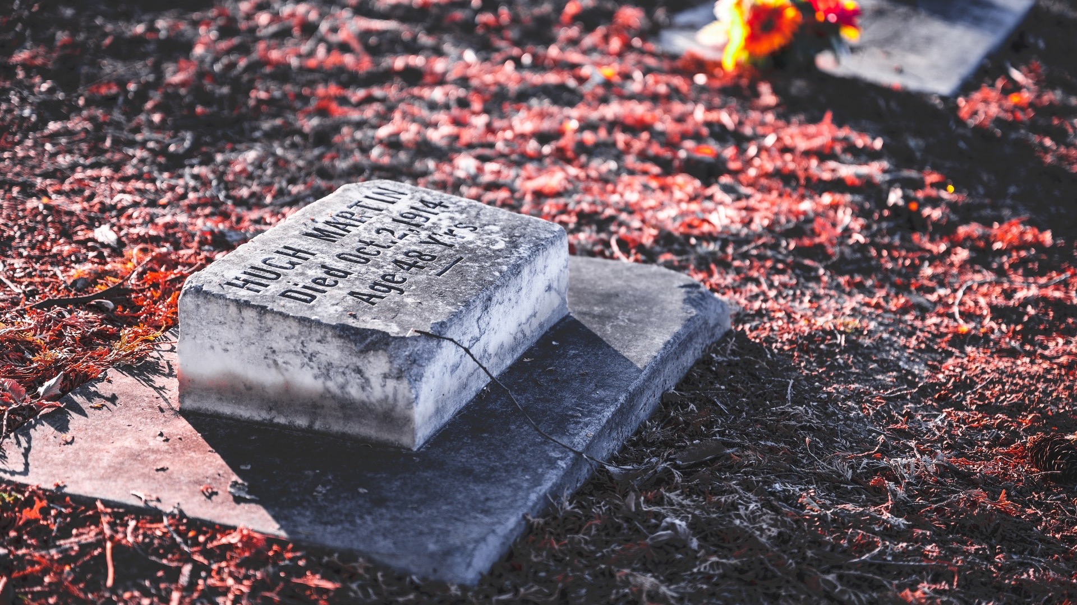
“Porque os vivos sabem que morrerão, mas os mortos nada sabem”.
Eclesiastes 9:5

Slide 30
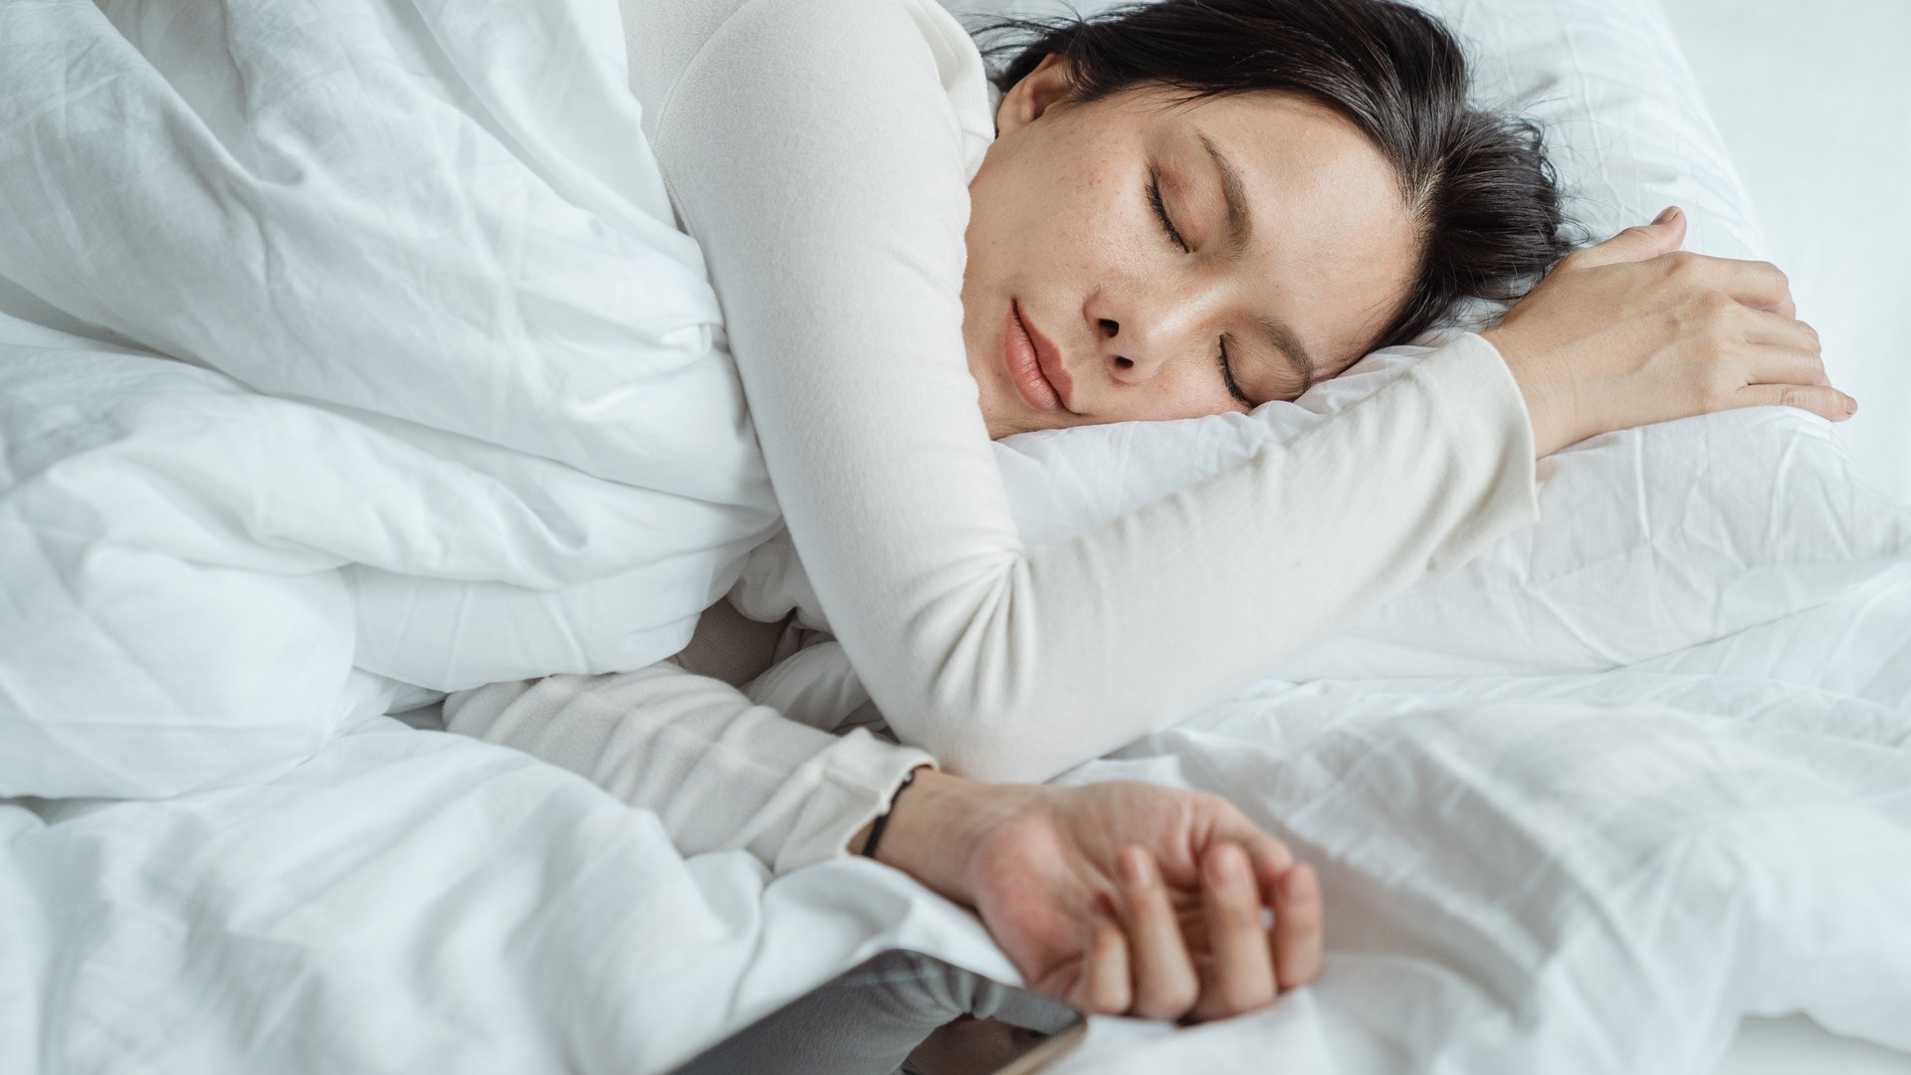
Jesus comparou a morte com um sono.

Slide 31

A BÍBLIA CHAMA A MORTE DE “SONO” 54 VEZES.

Slide 32
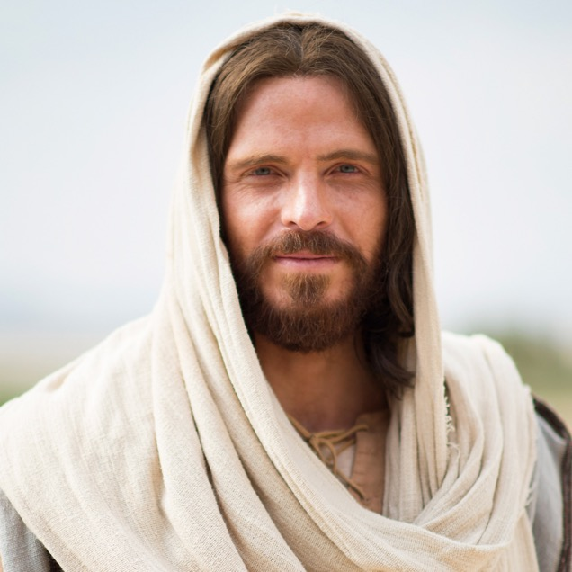
“Nosso amigo Lázaro adormeceu, mas vou até lá para acordá-lo’. Seus discípulos responderam: ‘Senhor, se ele dorme, vai melhorar’. Jesus tinha falado da sua morte, mas os seus discípulos pensaram que ele estava falando simplesmente do sono. Então lhes disse claramente: Lázaro morreu”.
João 11:11-14

Slide 33
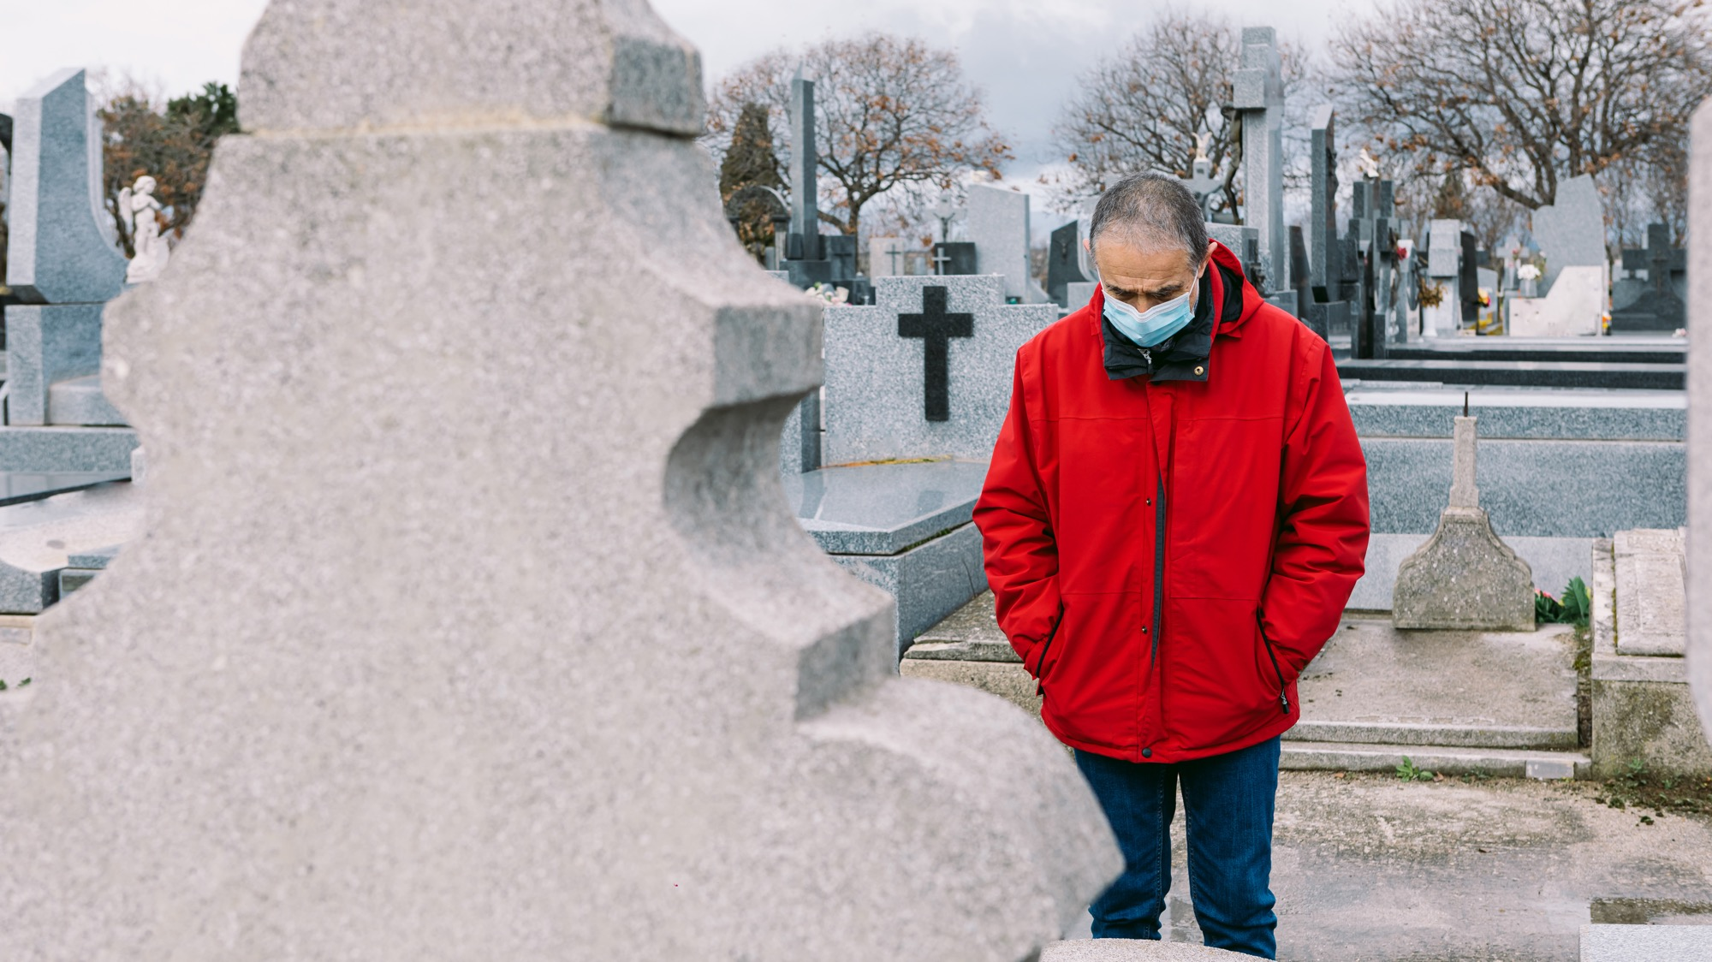
Nossos amados que já faleceram estão “dormindo”, descansando em paz na confiança em Jesus.

Slide 34

O SONO DA MORTE NÃO É O FIM DA HISTÓRIA

Slide 35
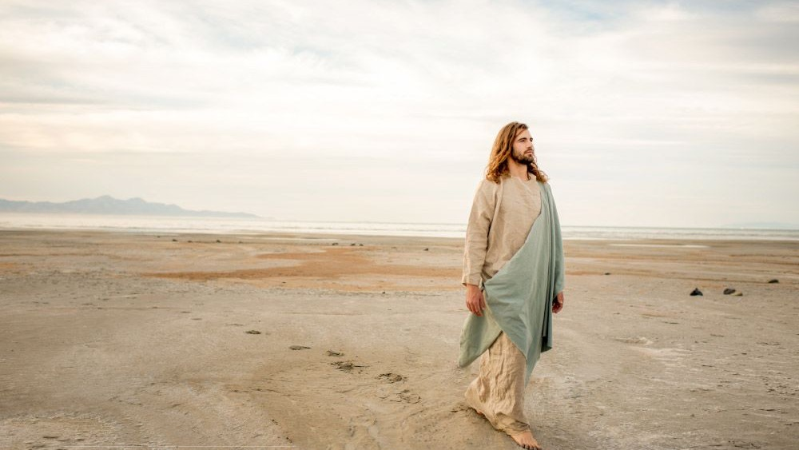
Eu sou a ressurreição e a vida. Aquele que crê em mim, ainda que morra, viverá”.
João 11:25

Slide 36
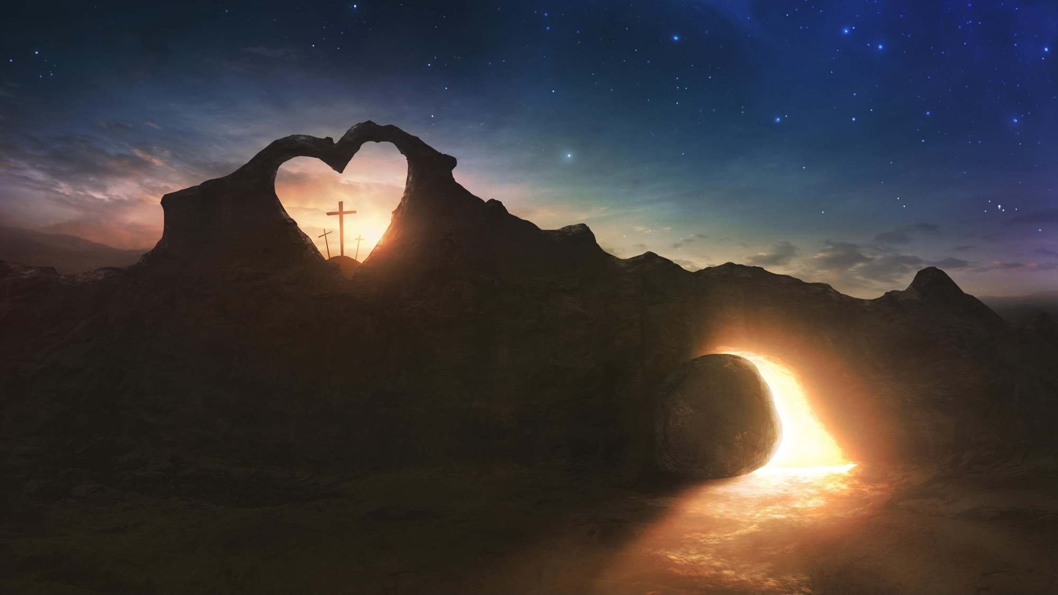
Aqueles que morrem “em Cristo” dormem na sepultura, mas ainda têm um futuro brilhante.

Slide 37
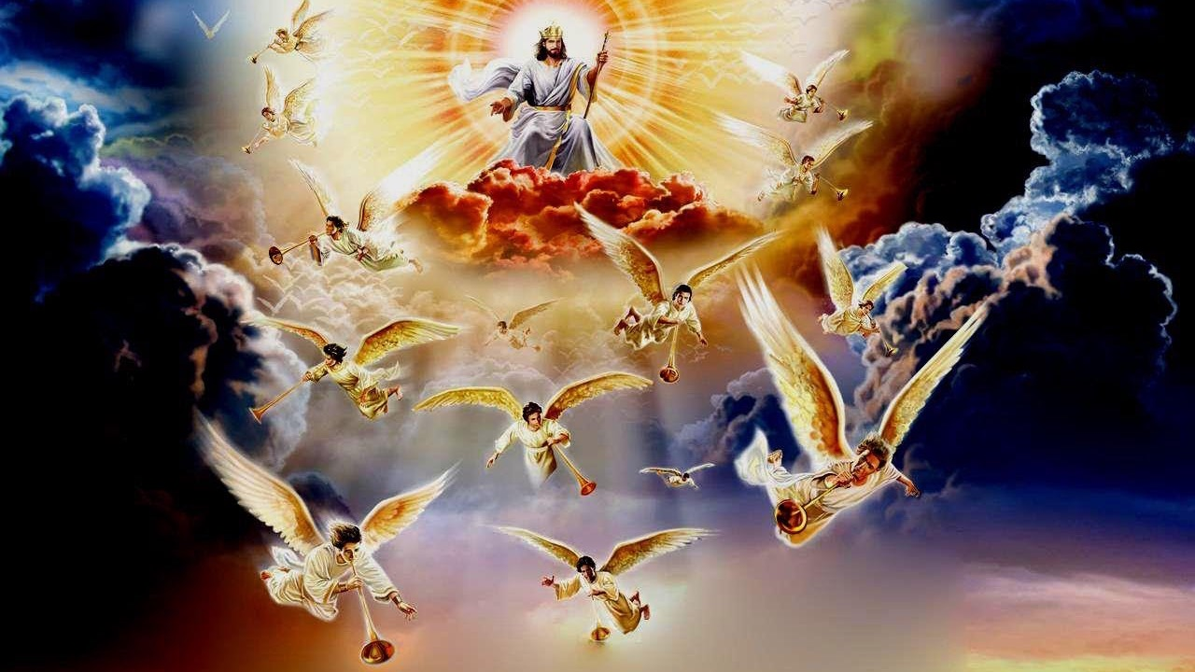
Quando Jesus vier, Ele acordará os justos mortos do sono da morte, da mesma forma que fez com Lázaro.

Slide 38
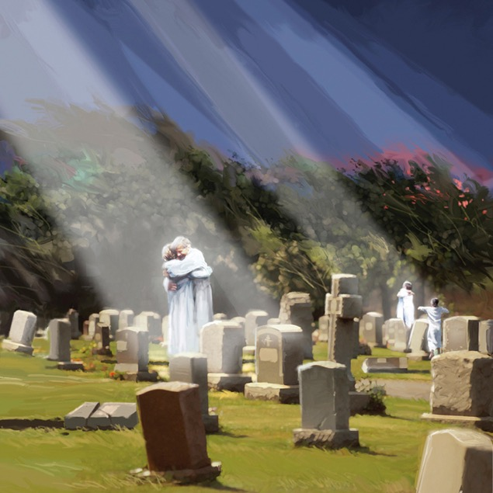
“Não queremos que vocês sejam ignorantes quanto aos que dormem, para que não se entristeçam como os outros que não têm esperança…Pois dada a ordem, com a voz do arcanjo e o ressoar da trombeta de Deus, o próprio Senhor descerá dos céus, e os mortos em Cristo ressuscitarão primeiro. Depois nós, os que estivermos vivos, seremos arrebatados com eles nas nuvens, para o encontro com o Senhor nos ares. E, assim, estaremos com o Senhor para sempre. Consolem-se uns aos outros com essas palavras”.
1 Tessalonicenses 4:13, 16-18

Slide 39
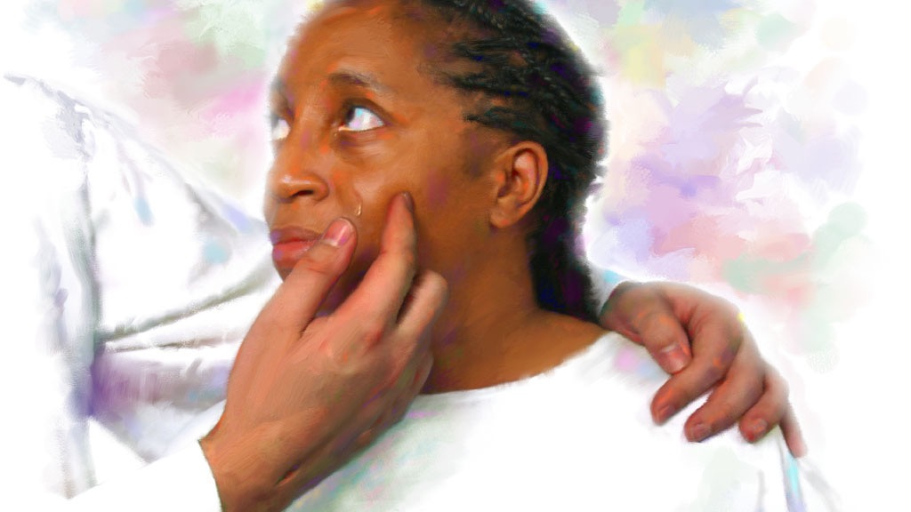
Deus “enxugará dos seus olhos toda lágrima. Não haverá mais morte, nem tristeza, nem choro, nem dor”.
Apocalipse 21:4

Slide 40
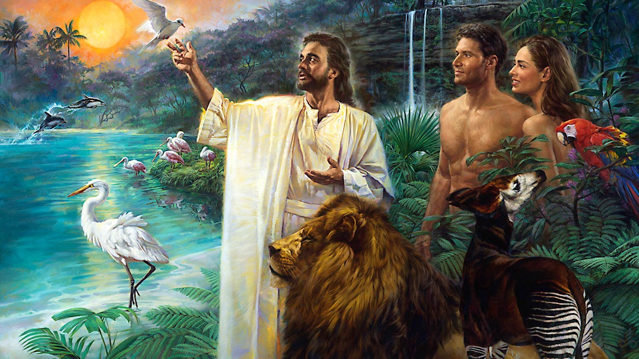
Adão e Eva, eles foram criados seres mortais.

Slide 41
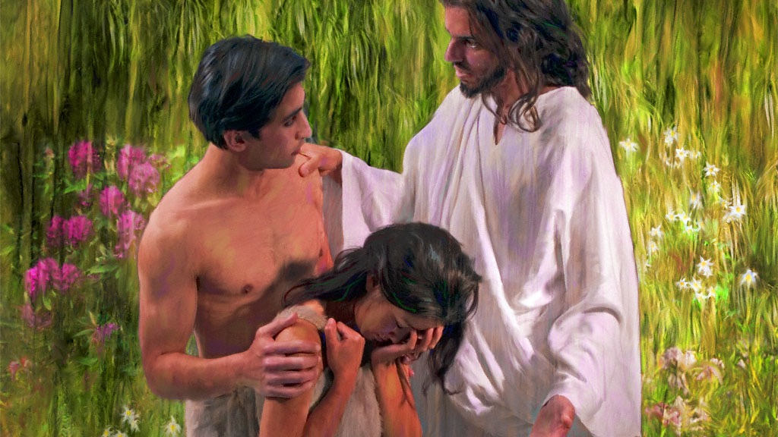
Pela desobediência, eles ficaram sujeitos à morte.

Slide 42
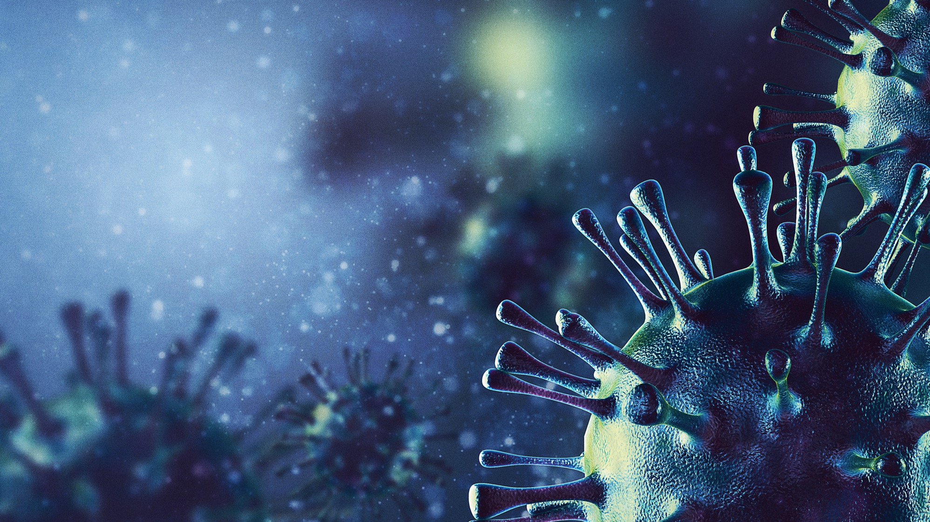
O pecado deles infectou a raça humana inteira e como todos pecaram, todos somos mortais, sujeitos à morte

Slide 43
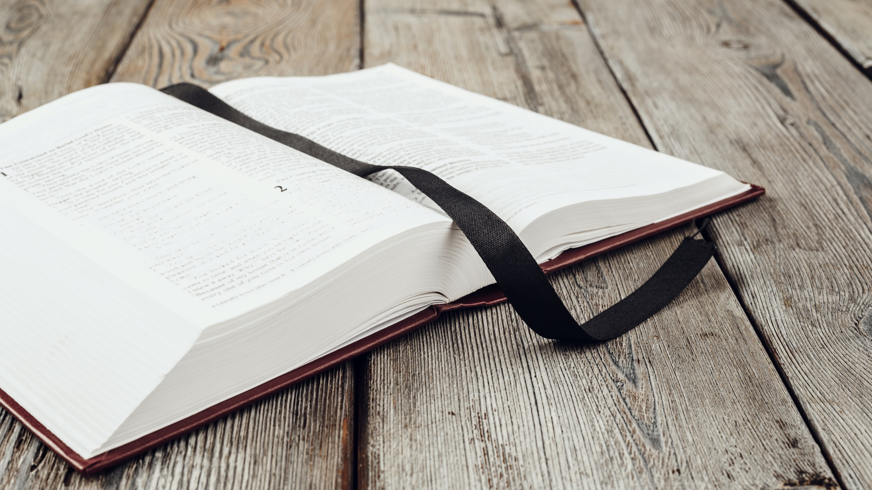
A Bíblia nenhuma vez descreve a alma como sendo imortal.

Slide 44
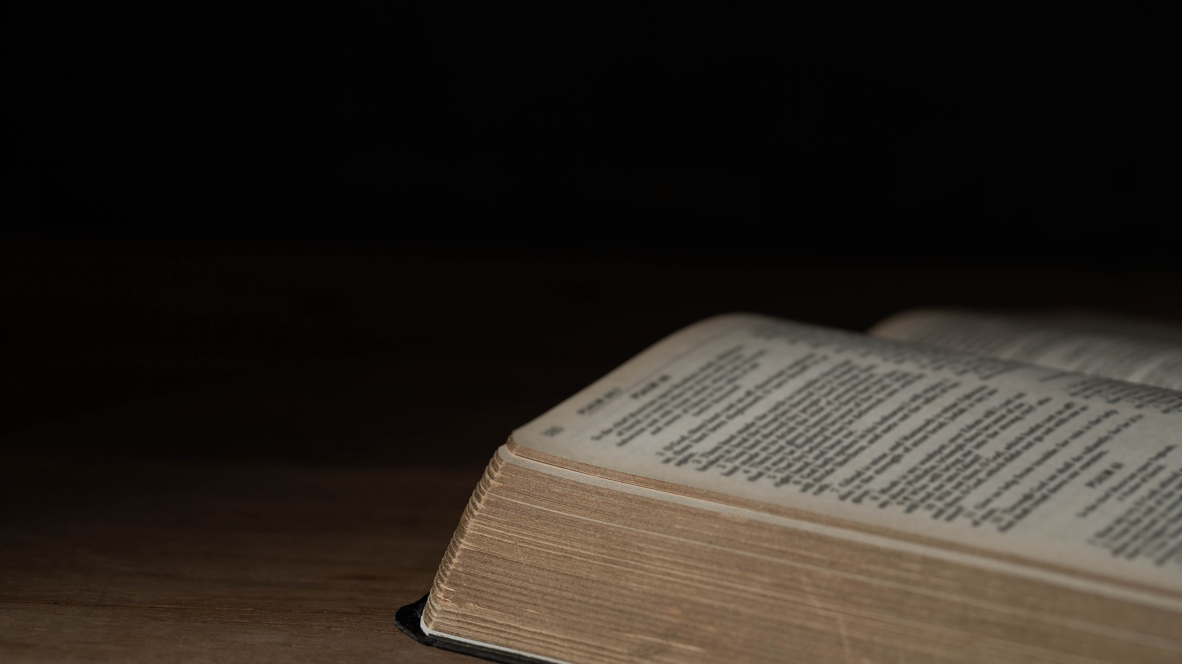
“Deus… é… O ÚNICO QUE É IMORTAL”.
1 Timóteo 6:15, 16

Slide 45
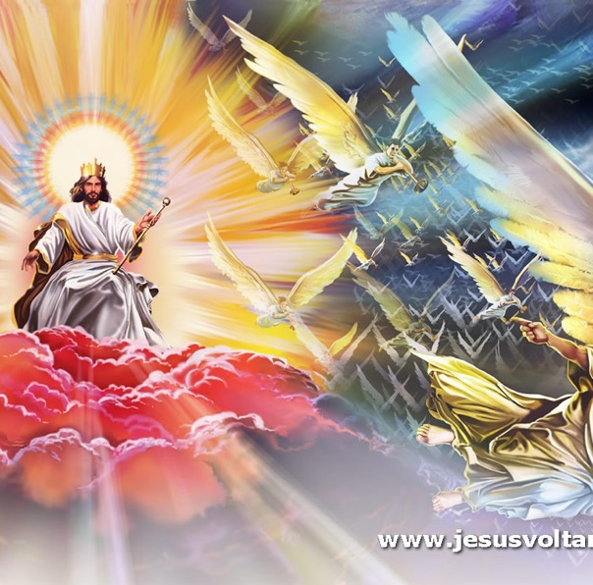
Eis que eu lhes digo um mistério: Nem todos dormiremos, mas todos seremos transformados, num momento, num abrir e fechar de olhos, ao som da última trombeta. Pois a trombeta soará, os mortos ressuscitarão incorruptíveis, e nós seremos transformados, pois é necessário que aquilo que é corruptível se revista da incorruptibilidade, e o que é mortal, de imortalidade” .
1 Coríntios 15:51-53

Slide 46
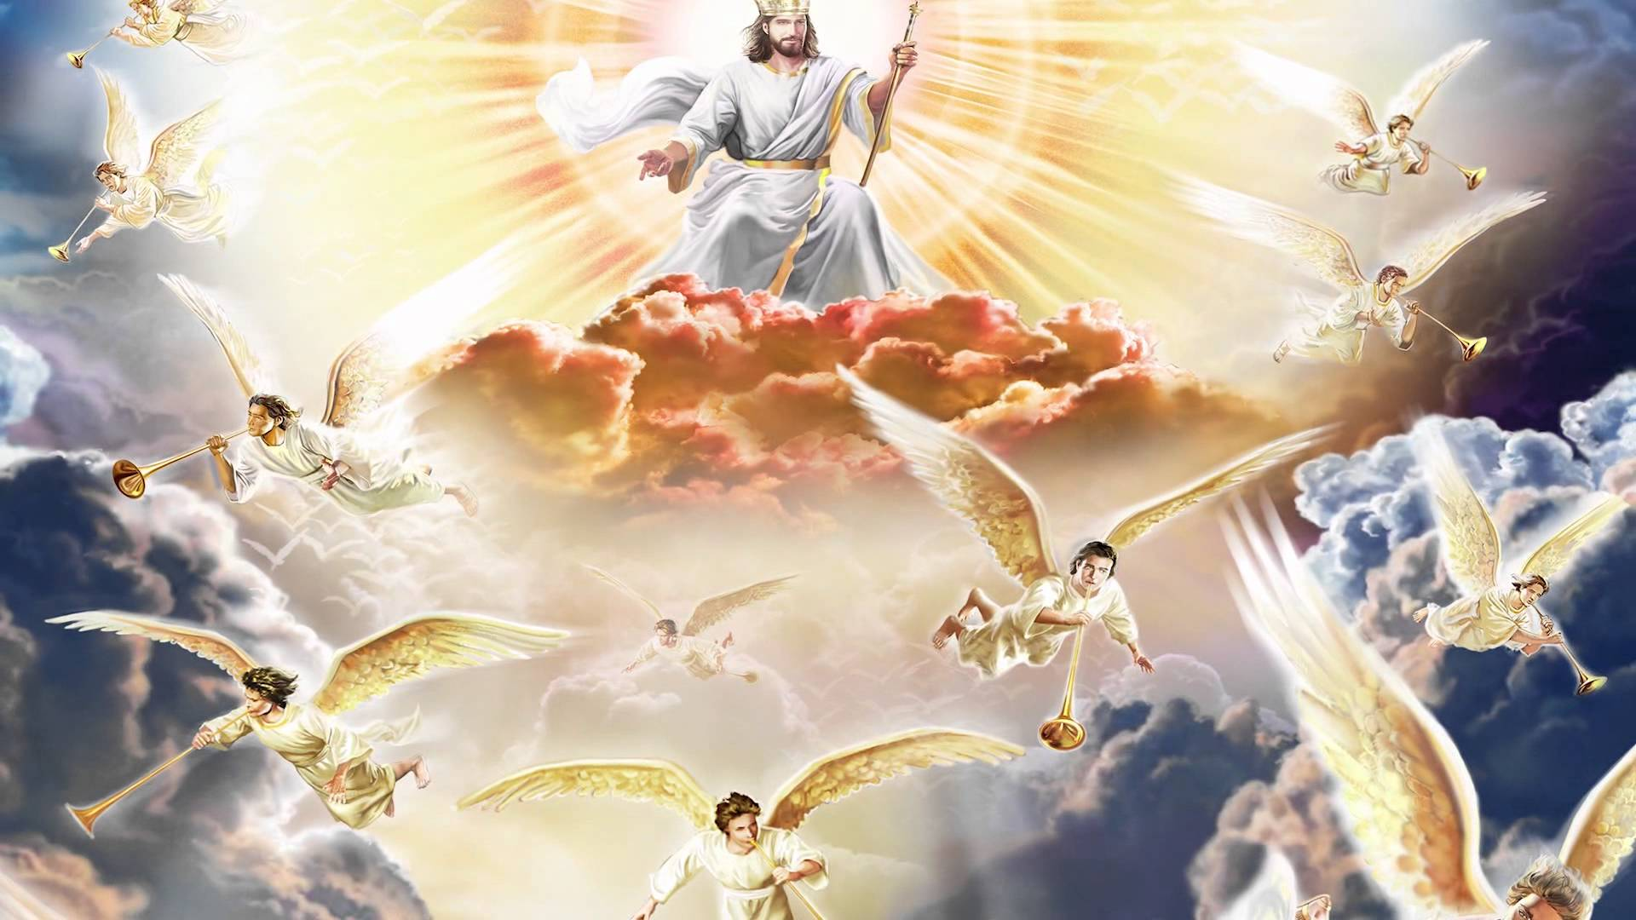
Nos tornaremos imortais quando Jesus voltar.

Slide 47

“Tornou inoperante a morte e trouxe à luz a vida por meio do evangelho”.
2 Timóteo 1:10

Slide 48
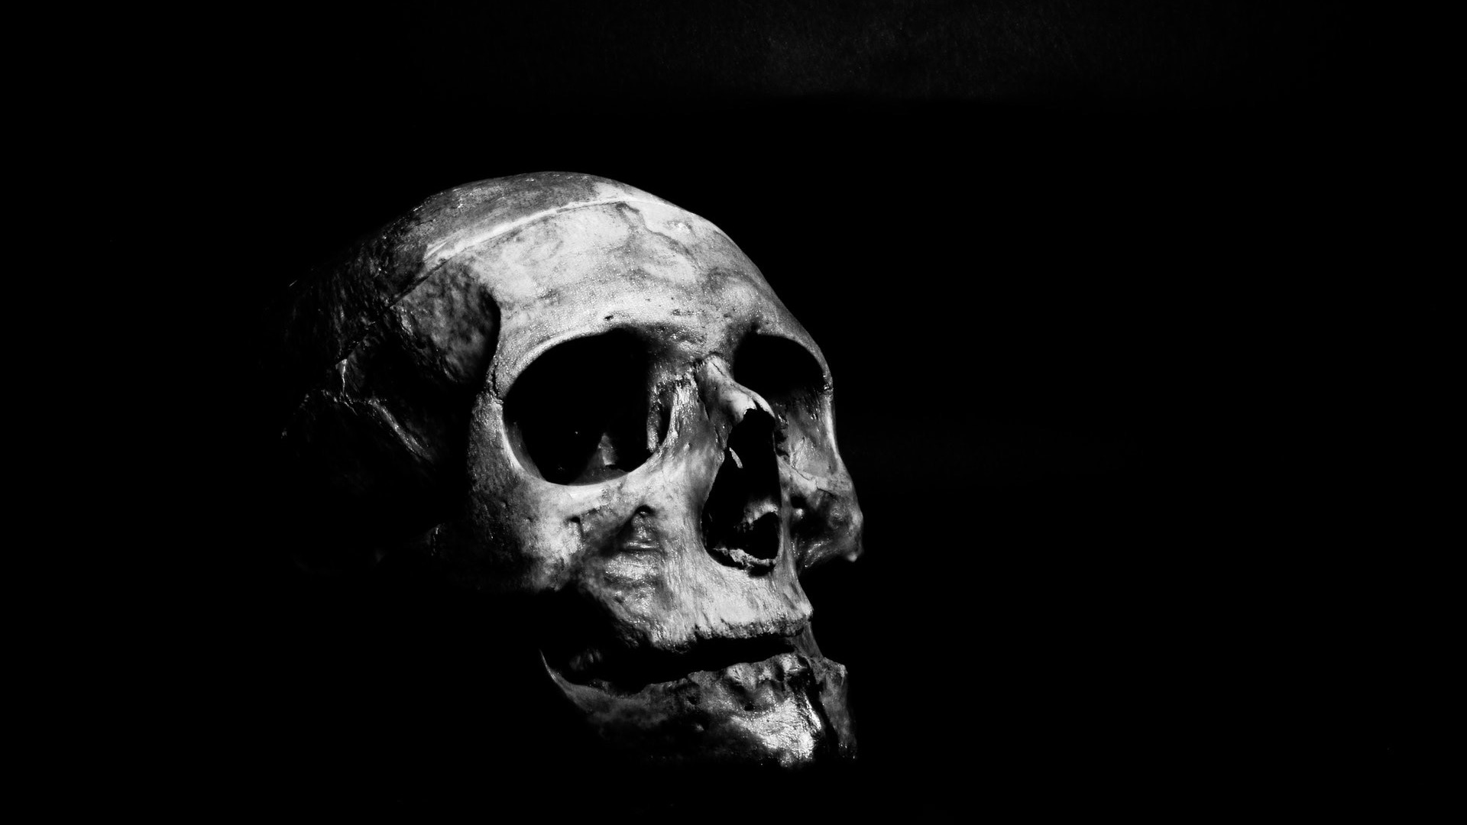
Morte eterna para aqueles que rejeitarem a Cristo e se apegarem a seus pecados.

Slide 49

Dom da imortalidade quando Jesus vier para buscar aqueles que O aceitaram como Senhor e Salvador

Slide 50
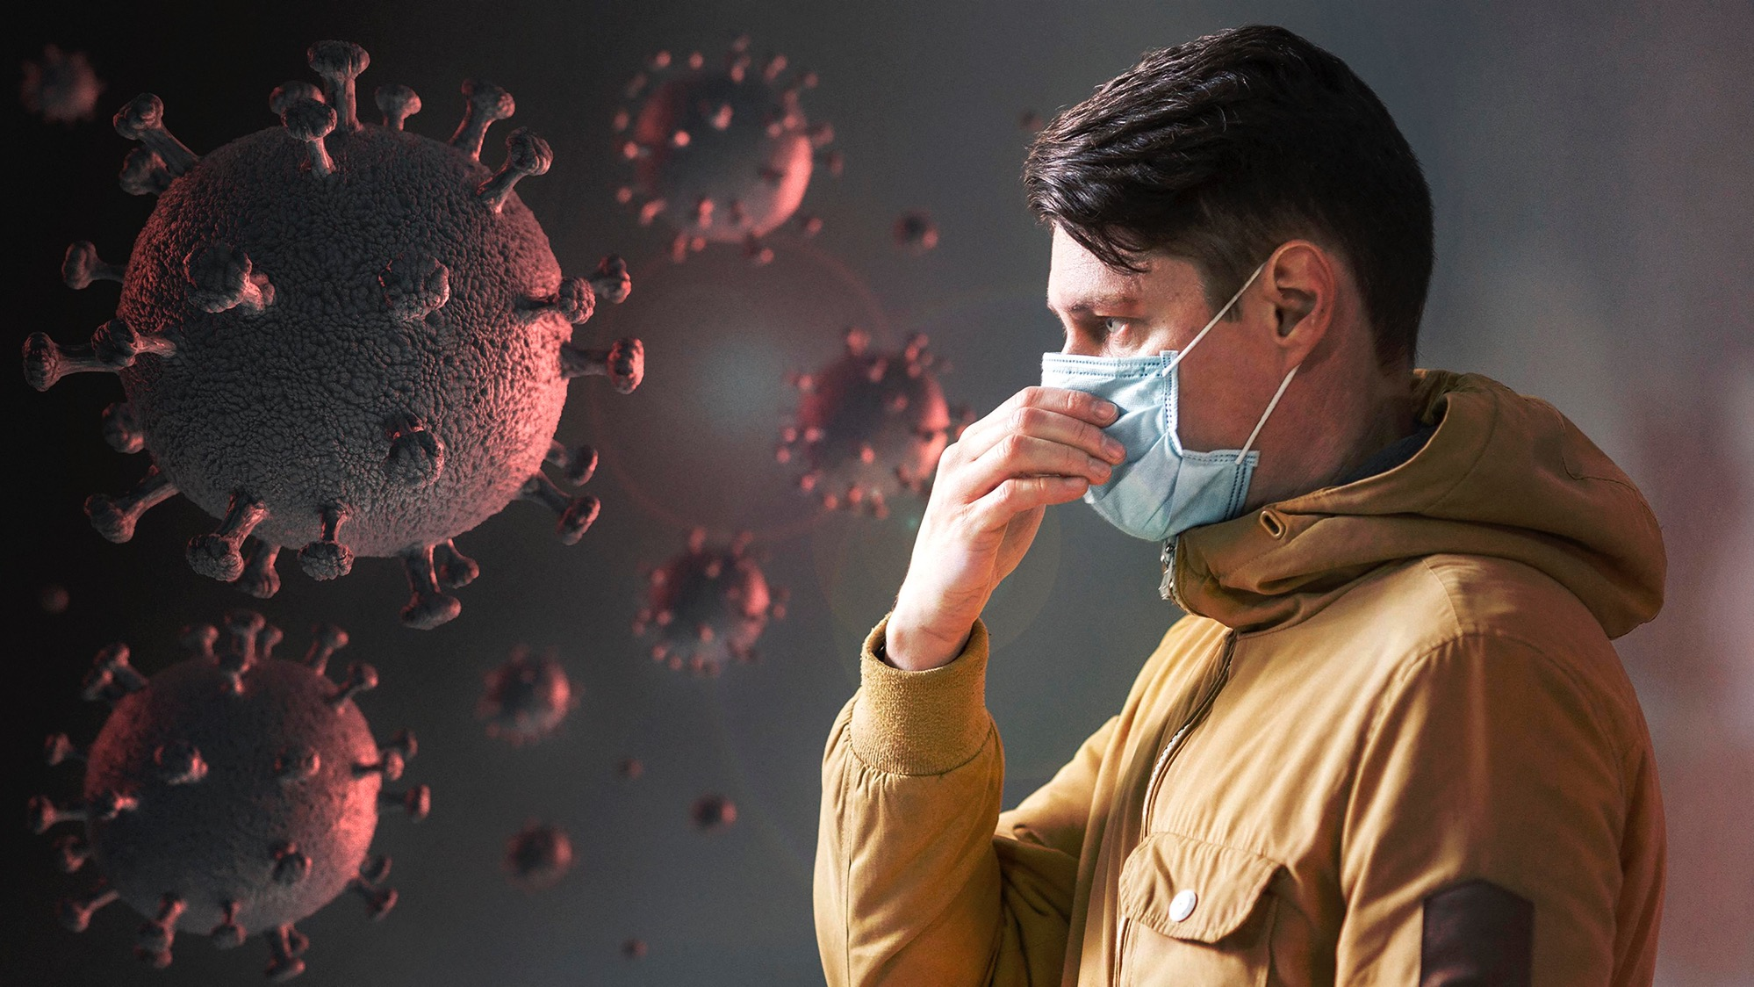
ENFRENTANDO A MORTE?

Slide 51
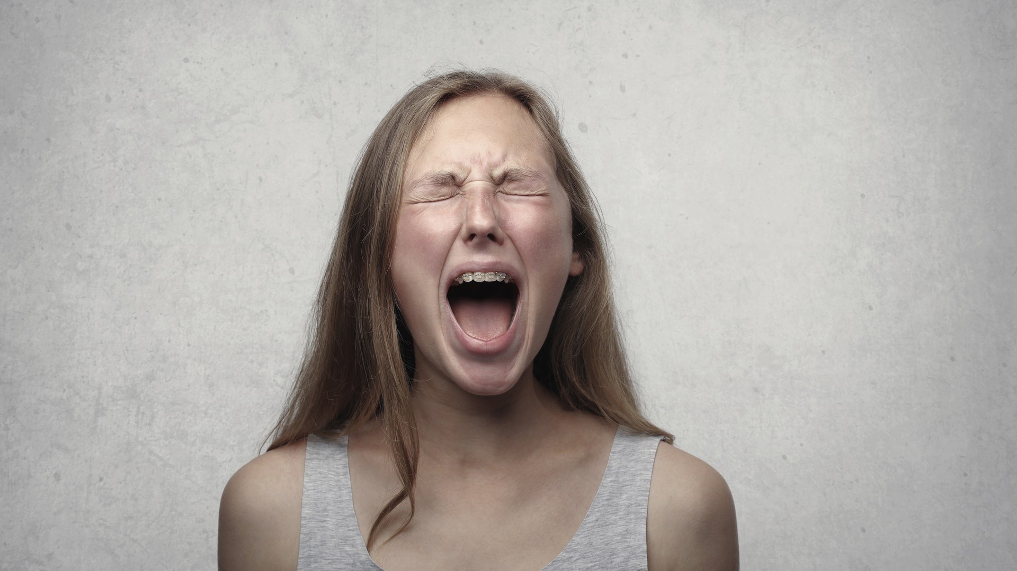
Deus tem uma maneira de resolver a dor causada pela morte

Slide 52
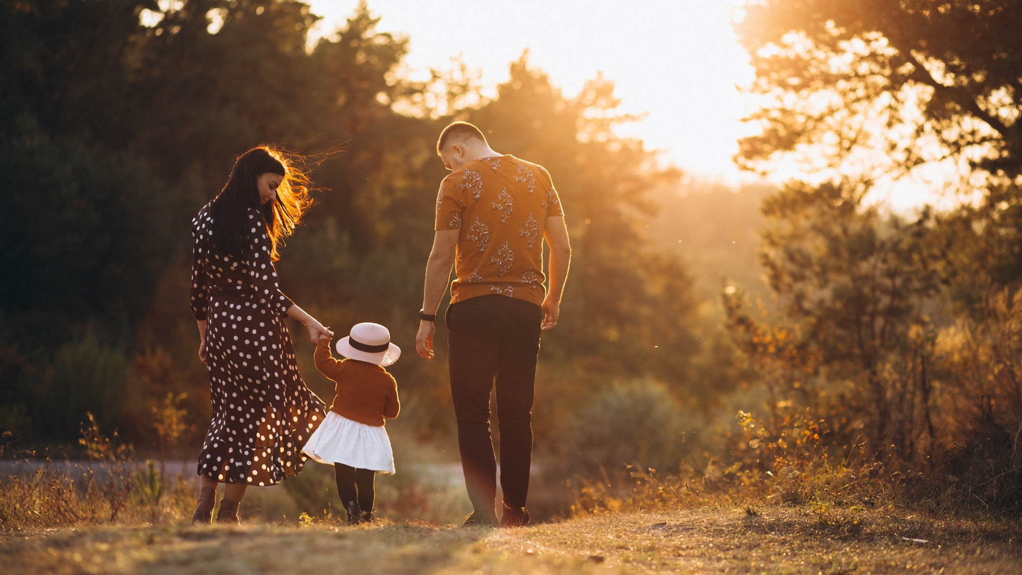
Deus está planejando algumas reuniões maravilhosas.

Slide 53
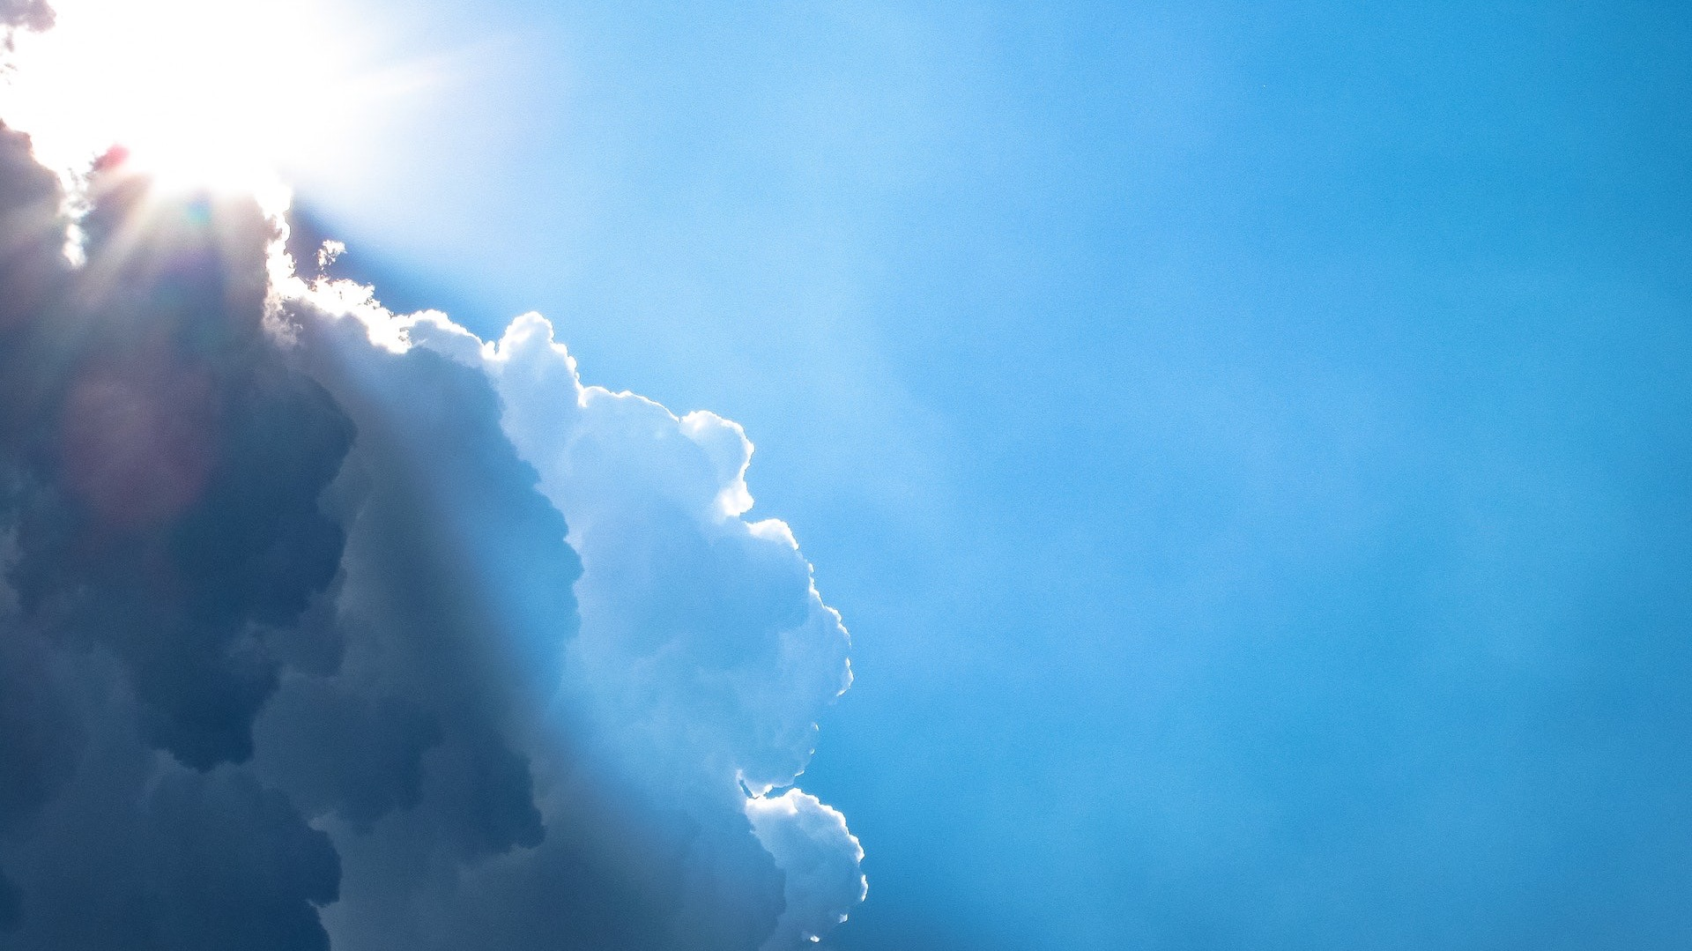
“A morte foi destruída pela vitória”
1 Coríntios 15:54

Slide 54
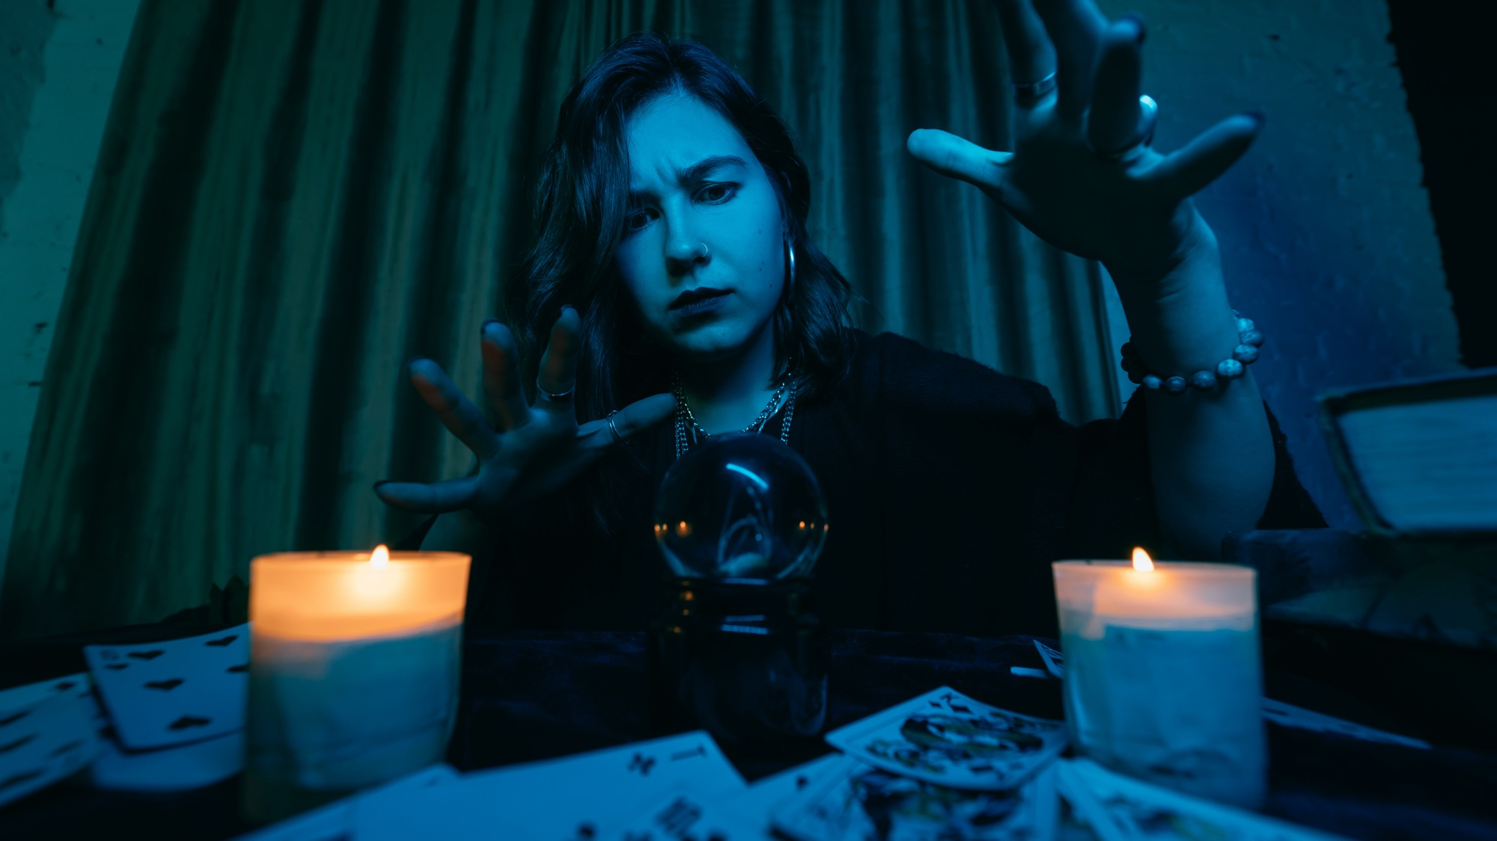
Alguns acham tão dolorosa a separação de seus queridos que morreram que tentam fazer contato com eles por meio de médiuns

Slide 55
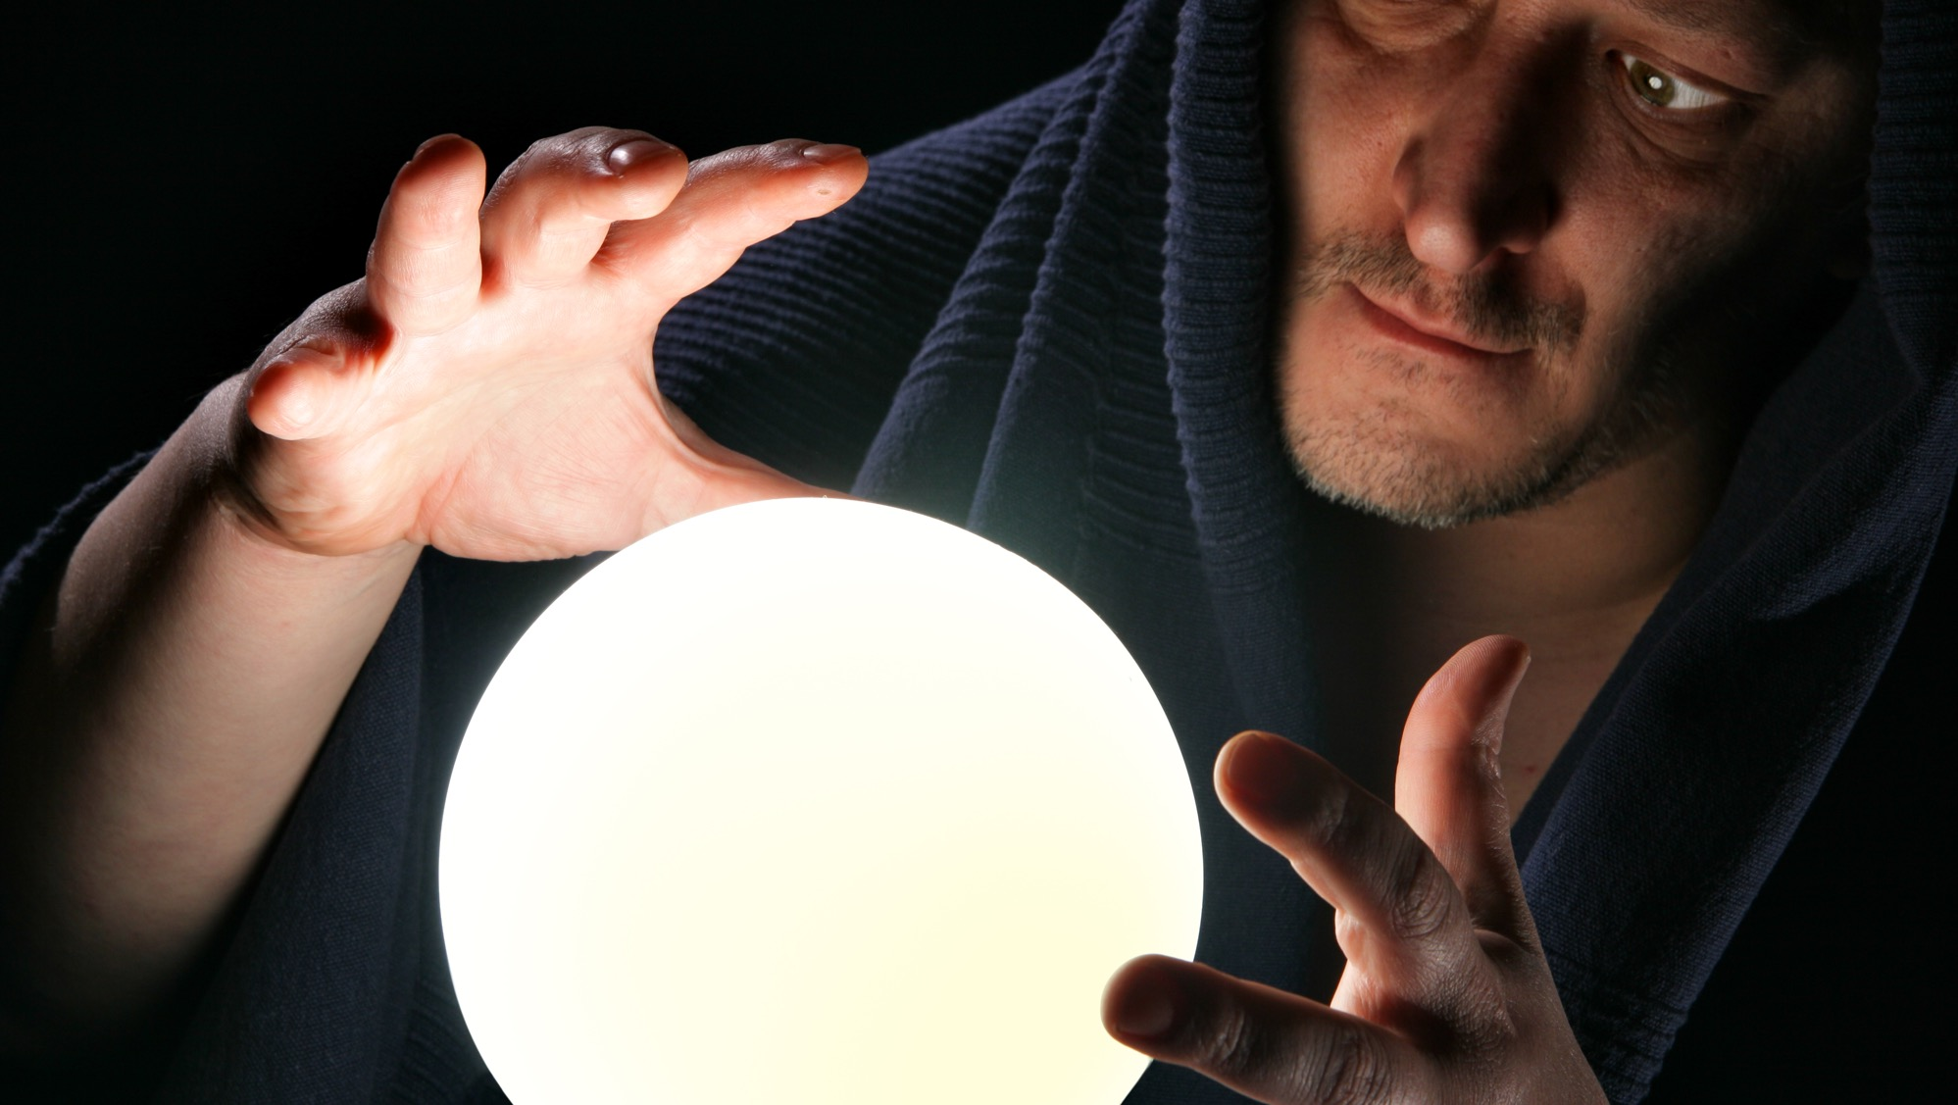
“Quando vos disserem: ‘Consultai os necromantes e os adivinhos, que chilreiam e murmuram’, acaso, não consultará o povo ao seu Deus? A favor dos vivos se consultarão os mortos?” .
Isaías 8:19

Slide 56
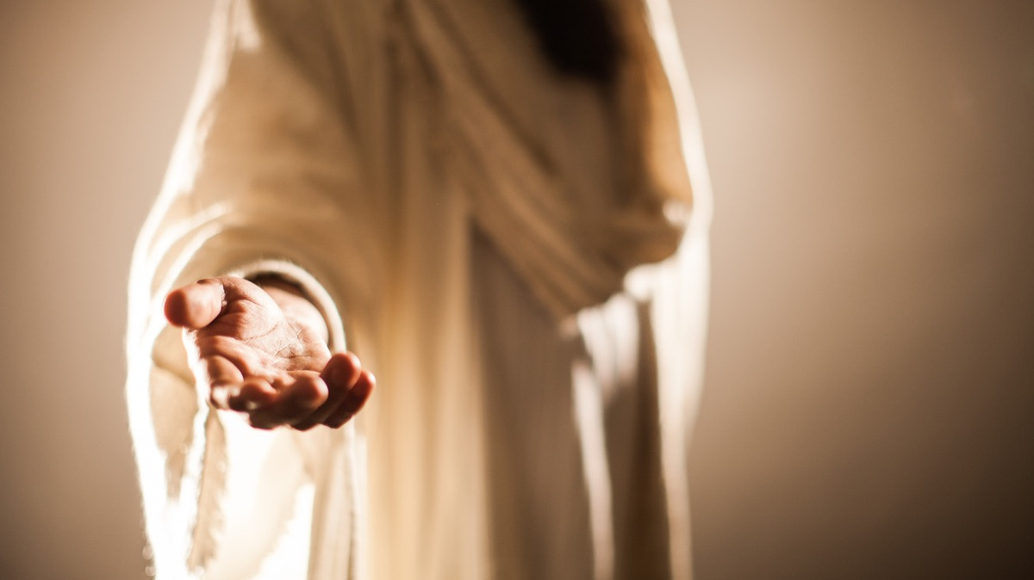
A verdadeira solução para a angústia causada pela separação das pessoas amadas é o conforto que apenas Cristo dá.

Slide 57
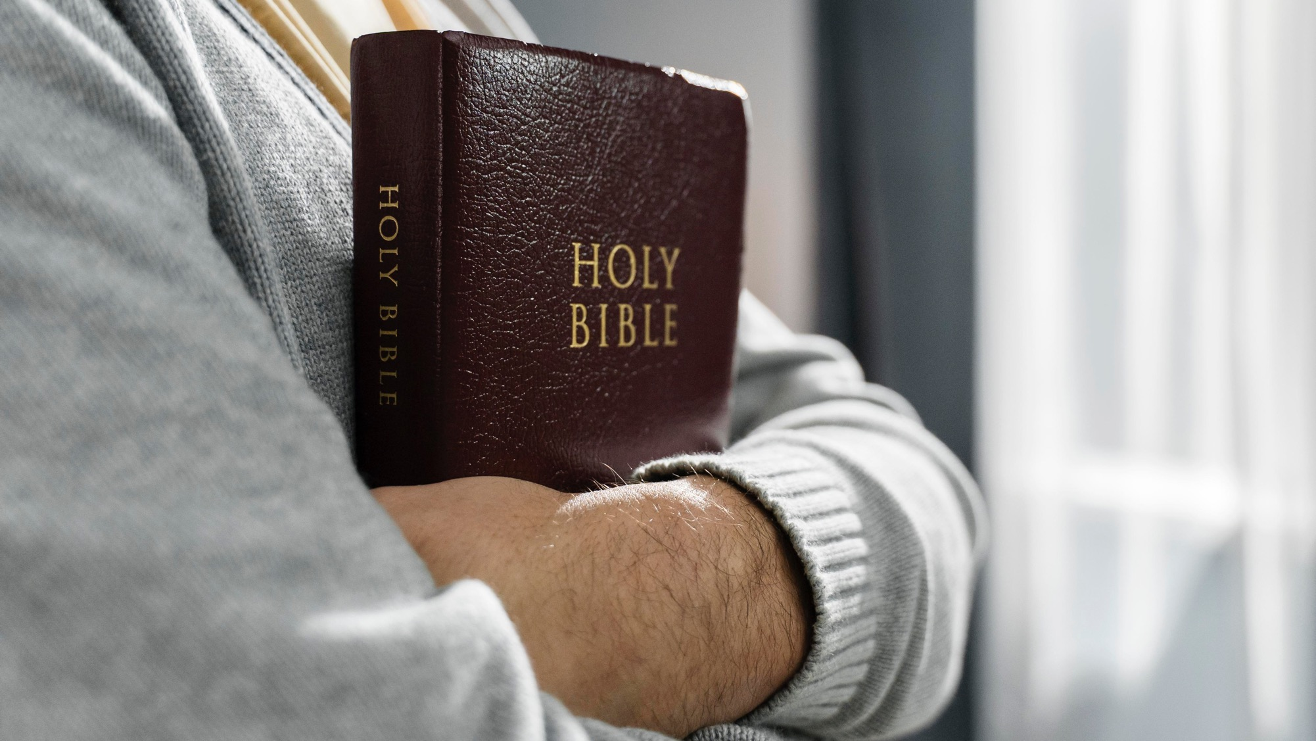
DESTEMIDO DIANTE DA MORTE

Slide 58

A MORTE TERÁ UM FIM.

Slide 59
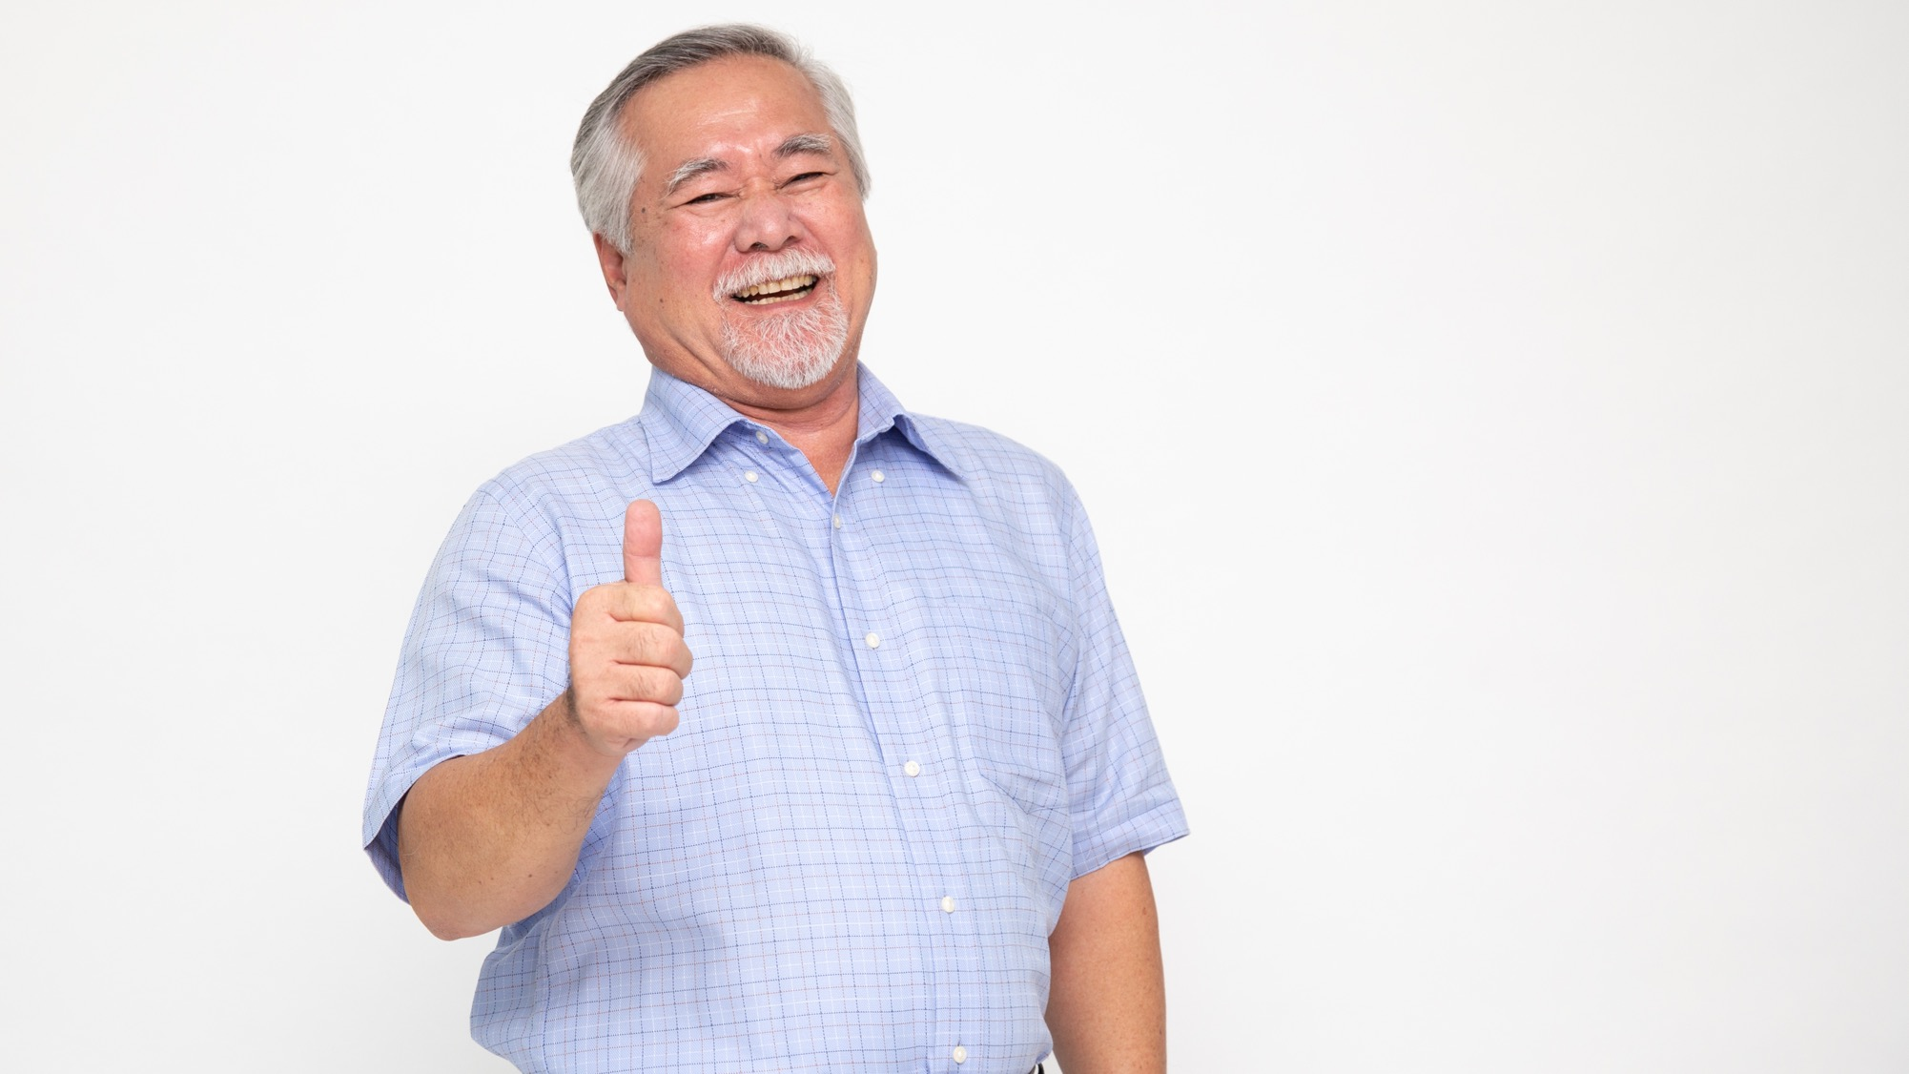
VOCÊ NÃO PRECISA TER MEDO DA MORTE.

Slide 60
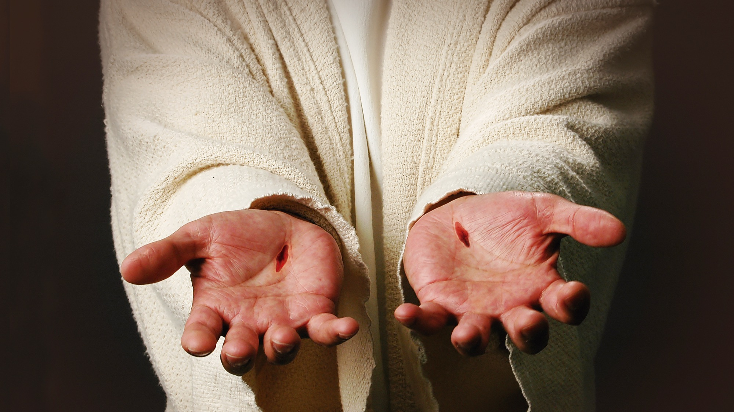
“Deixo-lhes a paz; a Minha paz lhes dou… Não se perturbe o seu coração, nem tenham medo.
João 14:27

Slide 61
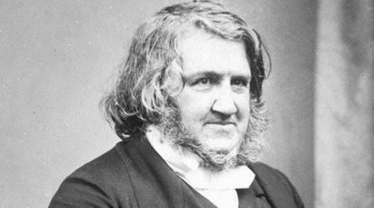
Dr. James Simpson
Esta Foto de Autor Desconhecido está licenciado em CC BY-SA

Slide 62
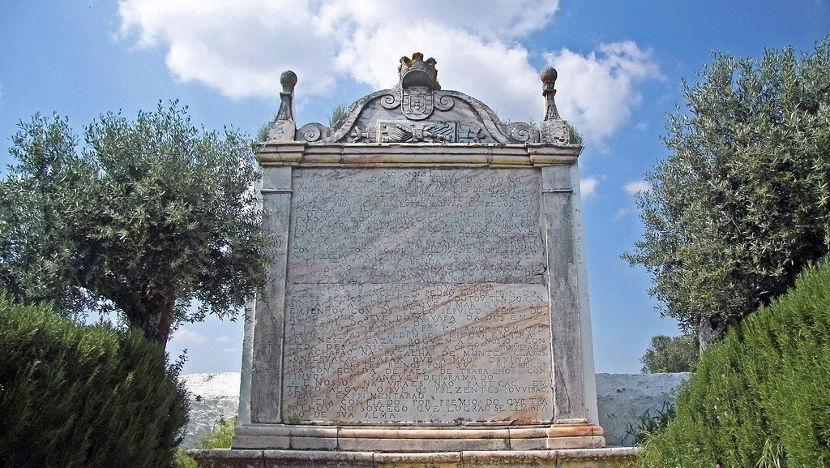
APESAR DE TUDO, ELE VIVE.
Esta Foto de Autor Desconhecido está licenciado em CC BY-SA

Slide 63

“Porque Eu vivo, vocês também viverão”
João 14:19

Slide 64

Quando Cristo retornar, Ele nos dará a imortalidade.

Slide 65

Aceite a Jesus como seu Senhor e Salvador, agora mesmo!

